Slide 1
Notes:
班里有没有转本连读的同学，同学们想不想快速去赚回学费呢？

Slide 2
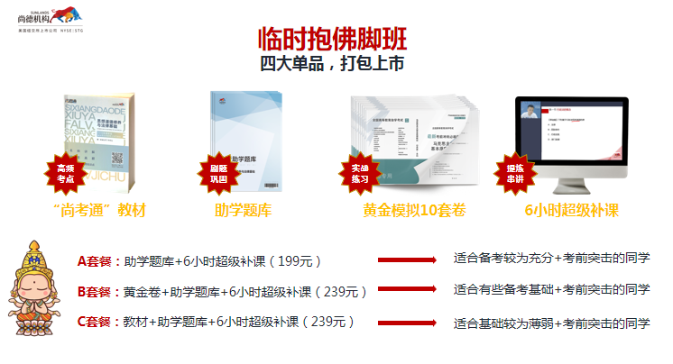
报名已满~~~~
Notes:
我去集团帮大家今天申请了福利 ！在线的同学们有没有以前参加过自考科目考试的同学？
考前会有有报考前冲刺班吗？？？题海密训课程，
一般比如十月考 十考前前几周就会有这样的课程 主要是针对那些没有时间听课和刷题的同学为了保证通过60分，学完压轴课可以保证通过考试 但是这个是付费的课程
每年考前大部分同学都会去买

Slide 3
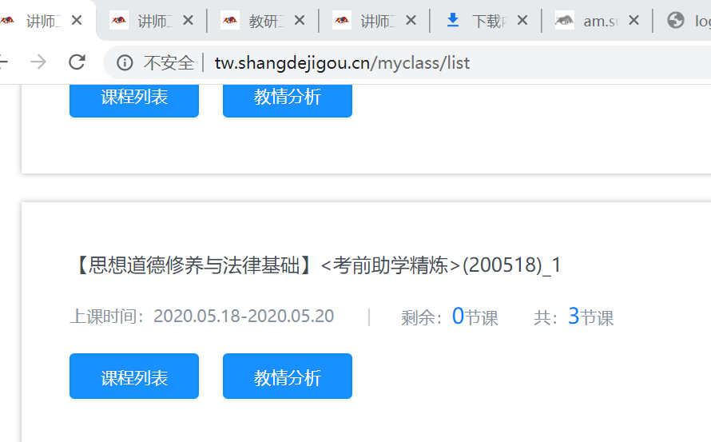
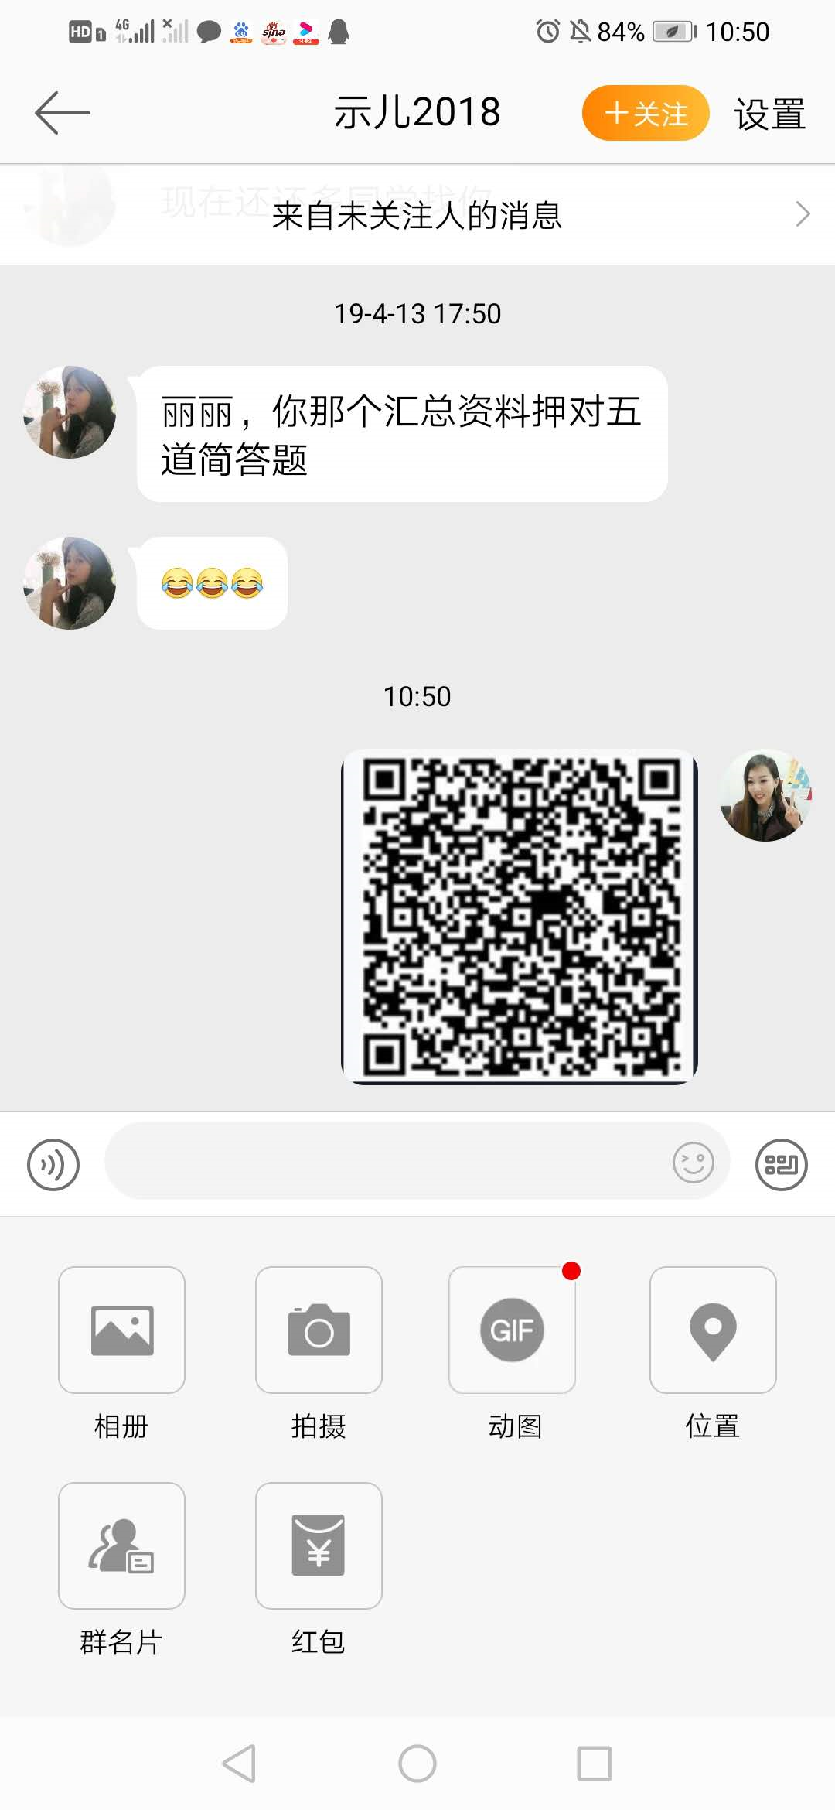
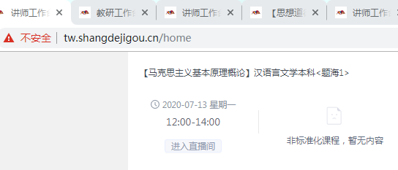
Notes:
我昨天呢，就给他们集团申请，我说我一直在上两个公共课，我是公共课小组长，我说我答应了同学们上完课，我带着班里学员上完课我就把我上过的，把我上过的这个冲刺班的题，还有这题海格的题，以及临时抱佛脚抱佛脚的题，一块送给学员，嗯 ，然后我就被集团批了一顿，

Slide 4


Notes:
丽丽老师平常，根据考试的规律去研究其他的一些密训题，因为我想让我们班的同学顺利高分，通过考试让我也开心，也让我们同学们做受益，

Slide 5



Slide 6
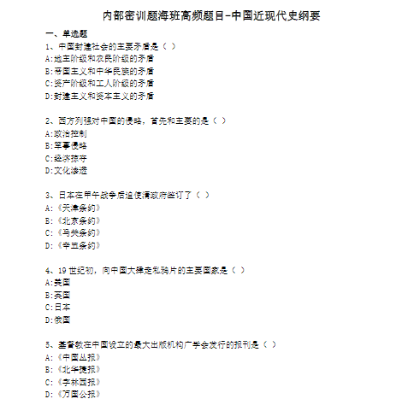
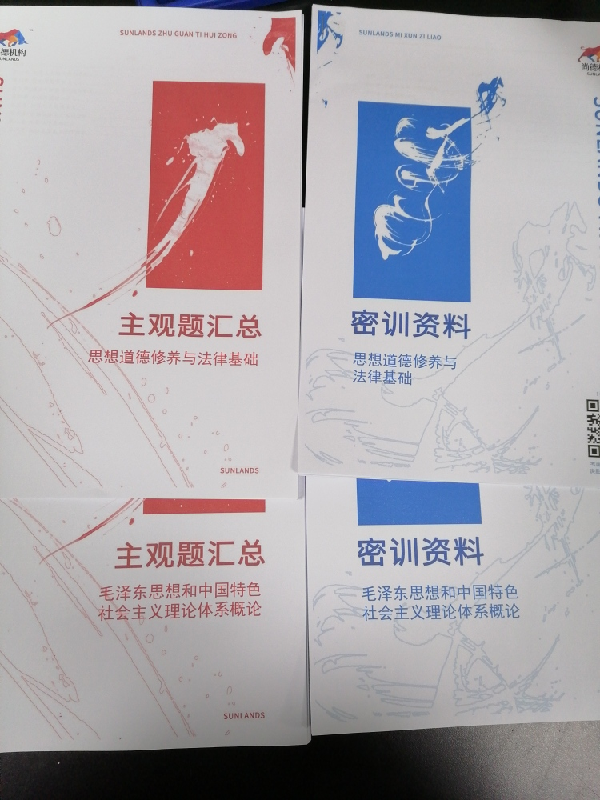
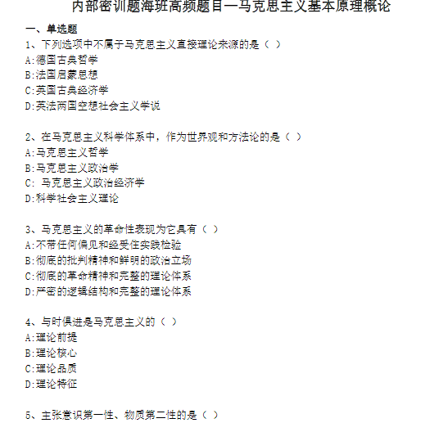

Slide 7
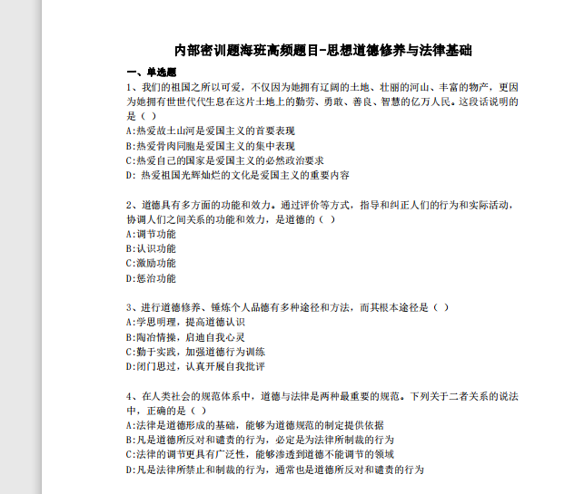
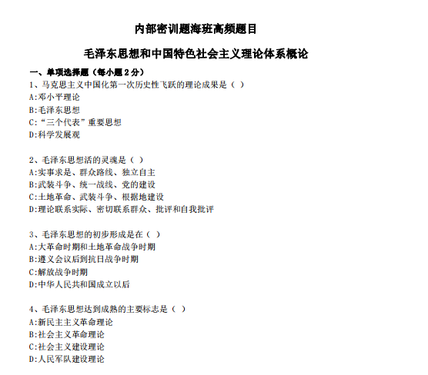
Notes:
这个是我自己做的啊，就是有公共课有专业课的，所以截屏给大家看一下大概，

Slide 8
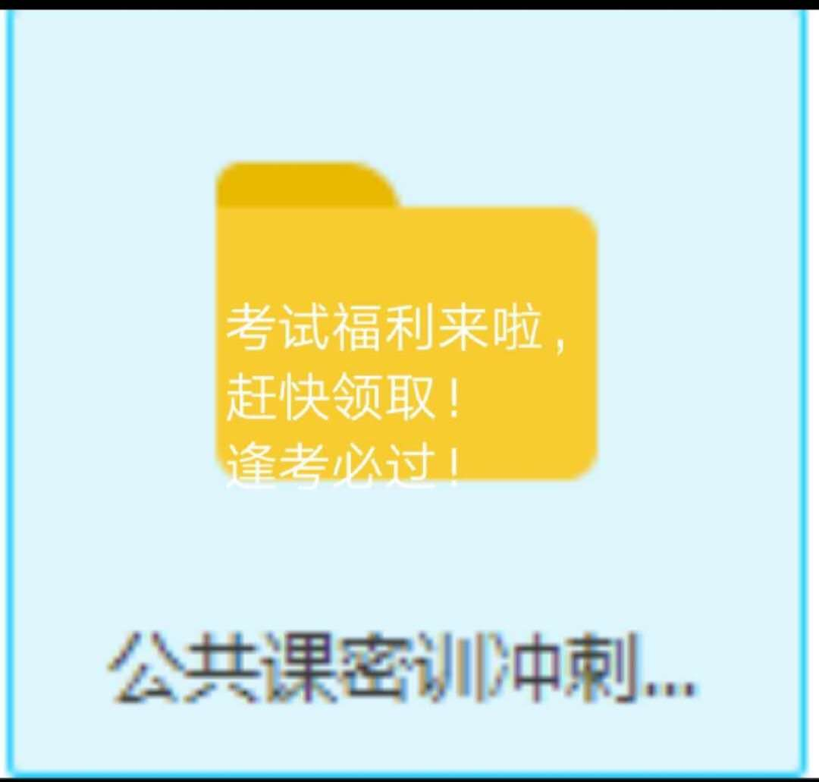
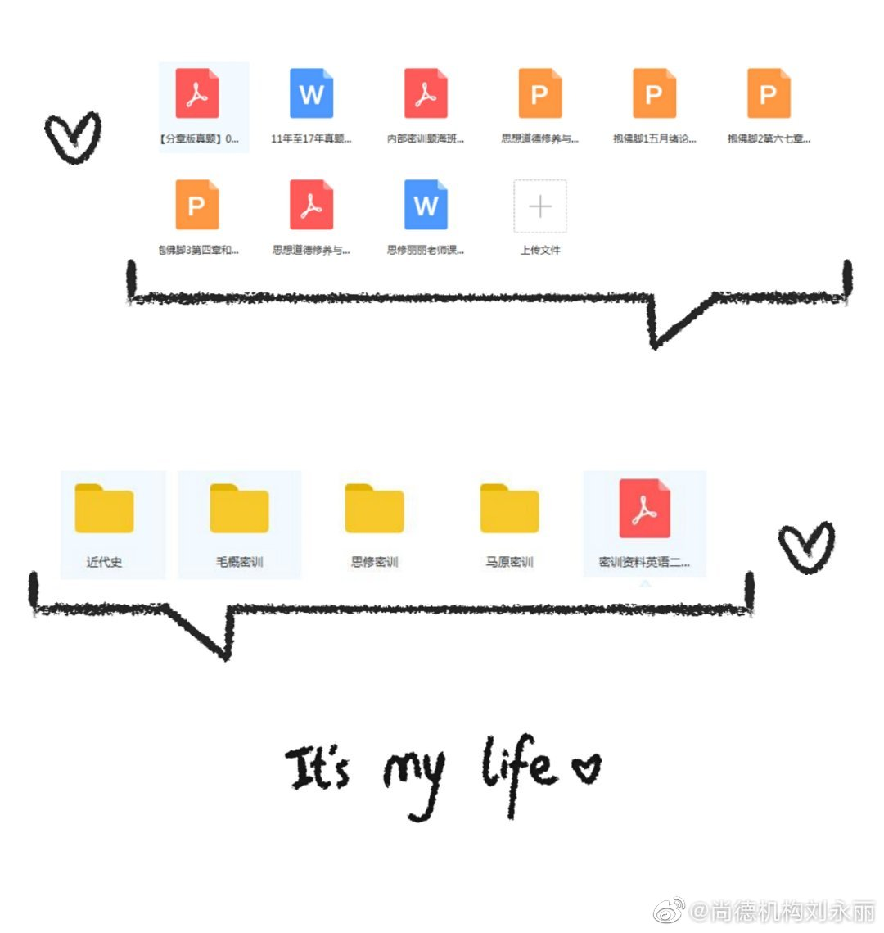
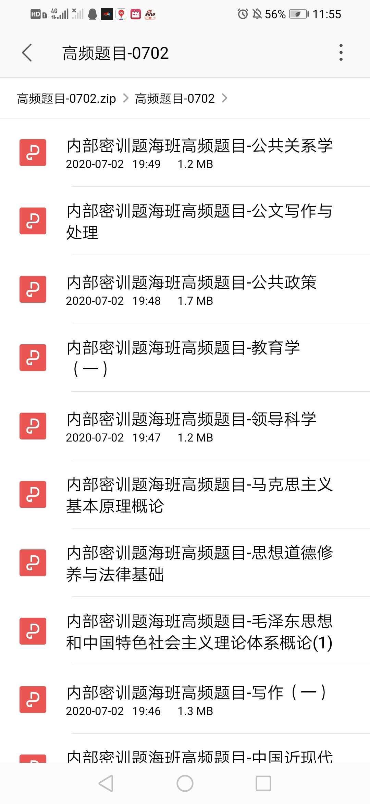
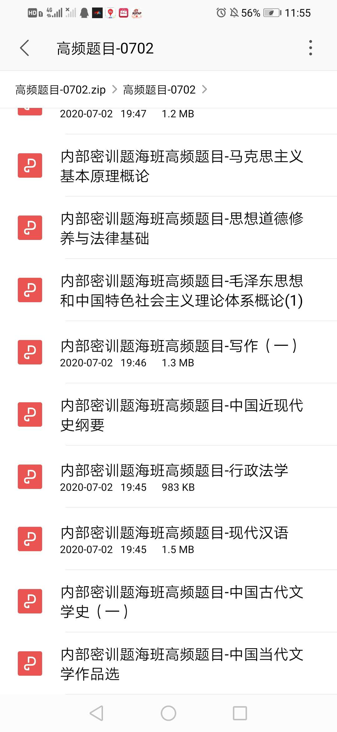

Slide 9
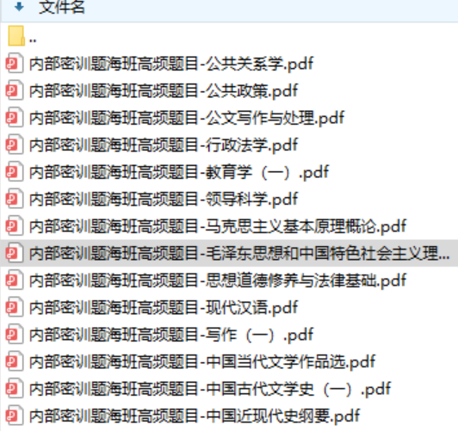
Notes:
我给大家看的目的是什么呢？无论是我我以后结课给大家建的永久群，？没有集团的安排，，是我自己额外给大家的工作，

Slide 10
Notes:
我昨天就给集Q团发通知说！要不就给同学们赠送下我上过的临时抱佛班的课，集团说这个课是不能随便送的，是付费学员花几千买的，就这样被批了一顿，然后我说那我都已经给学员说了送我自己录的答题技巧解析课啊！通过谈判集团终于给我了机会！

Slide 11

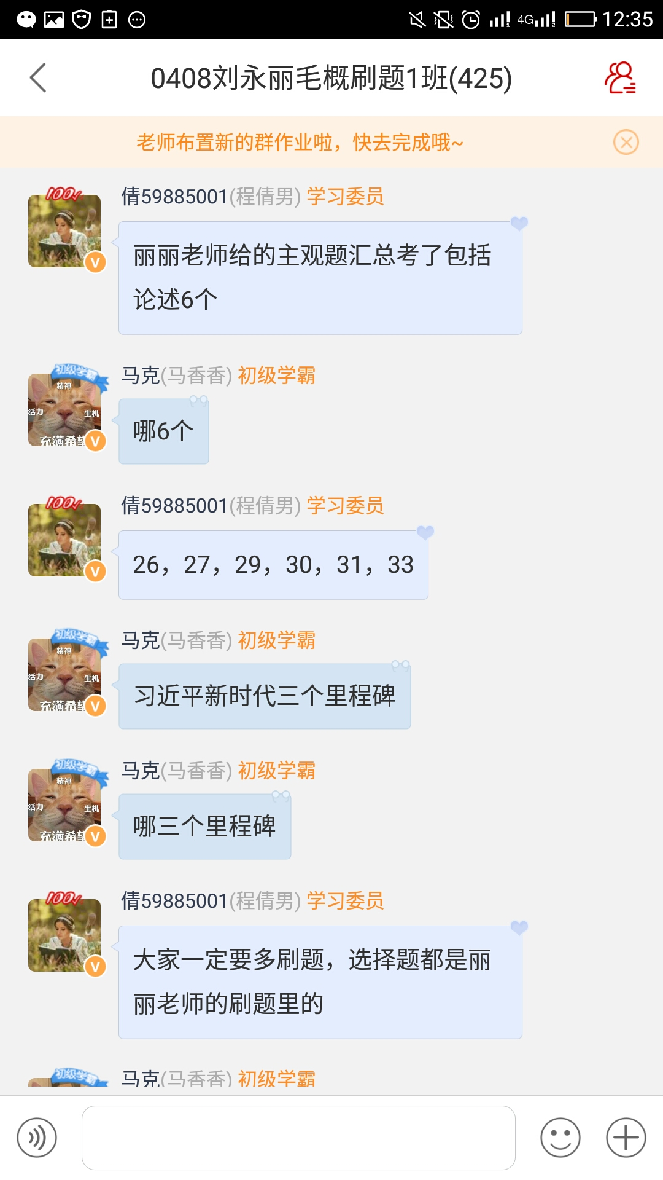
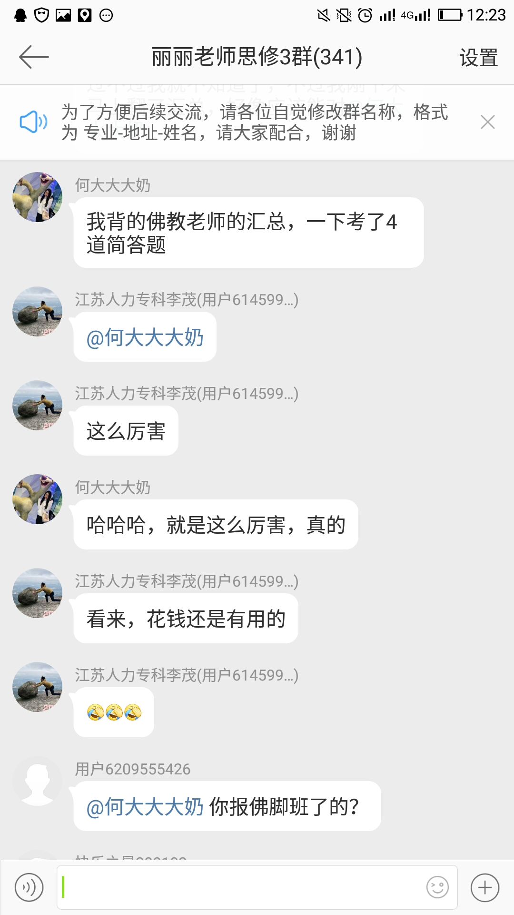
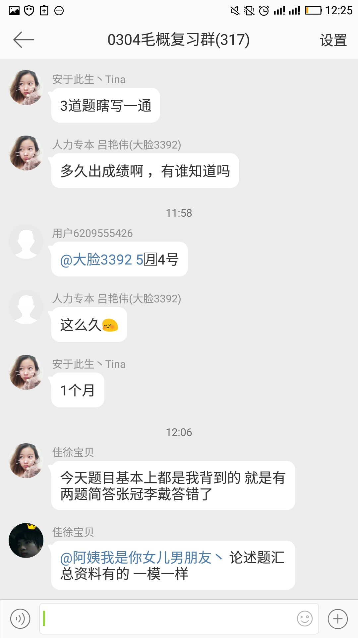
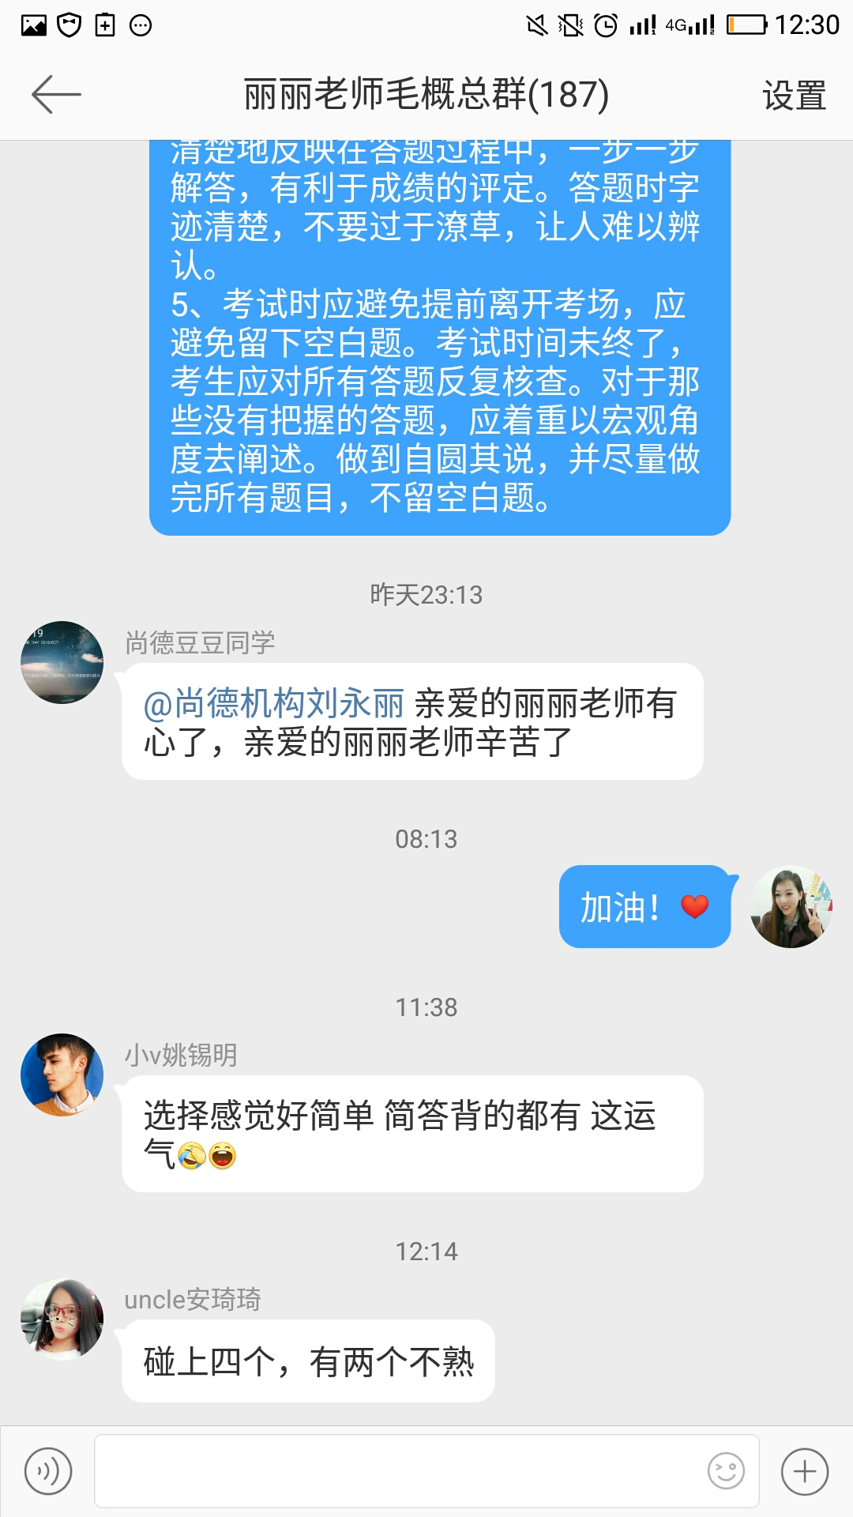
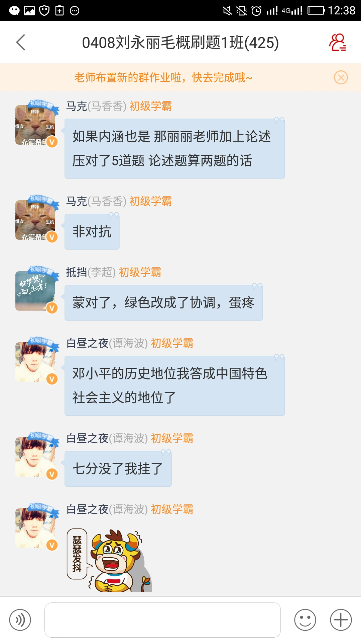
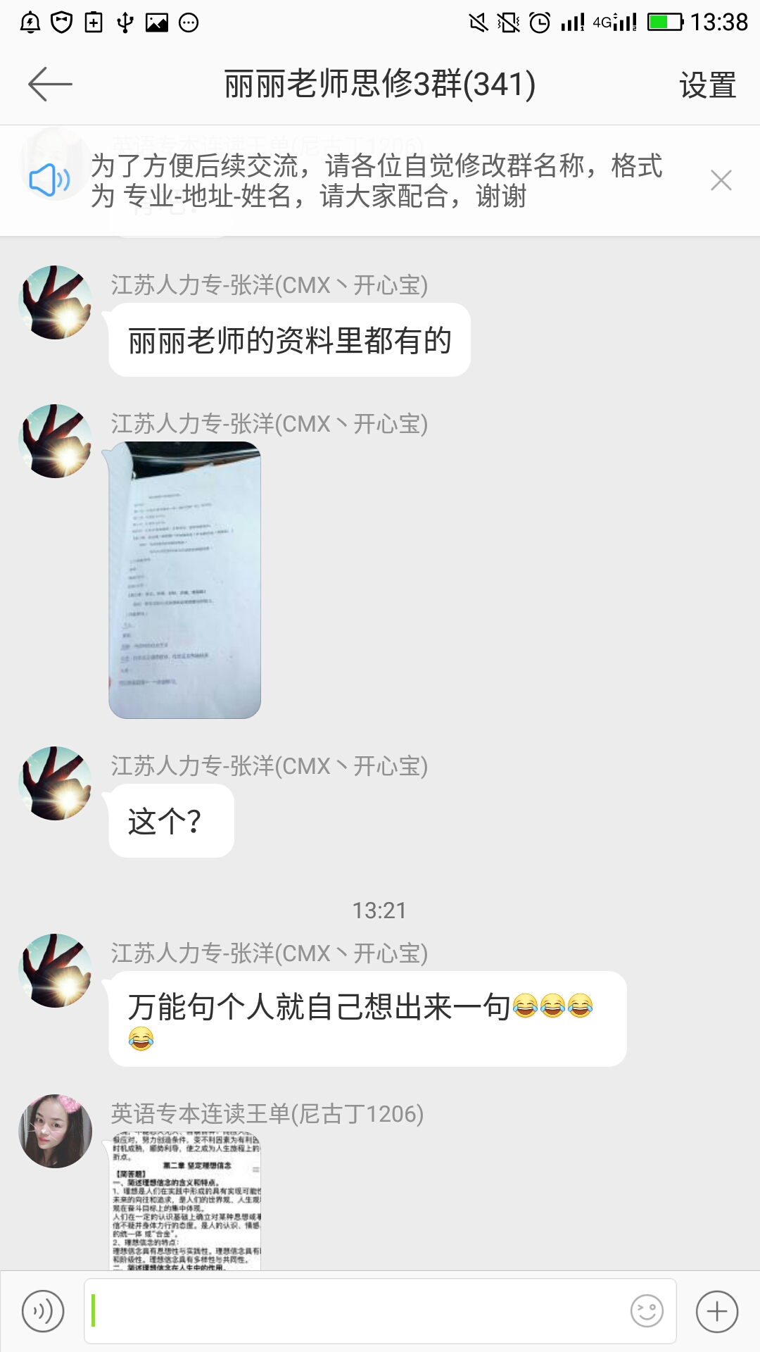
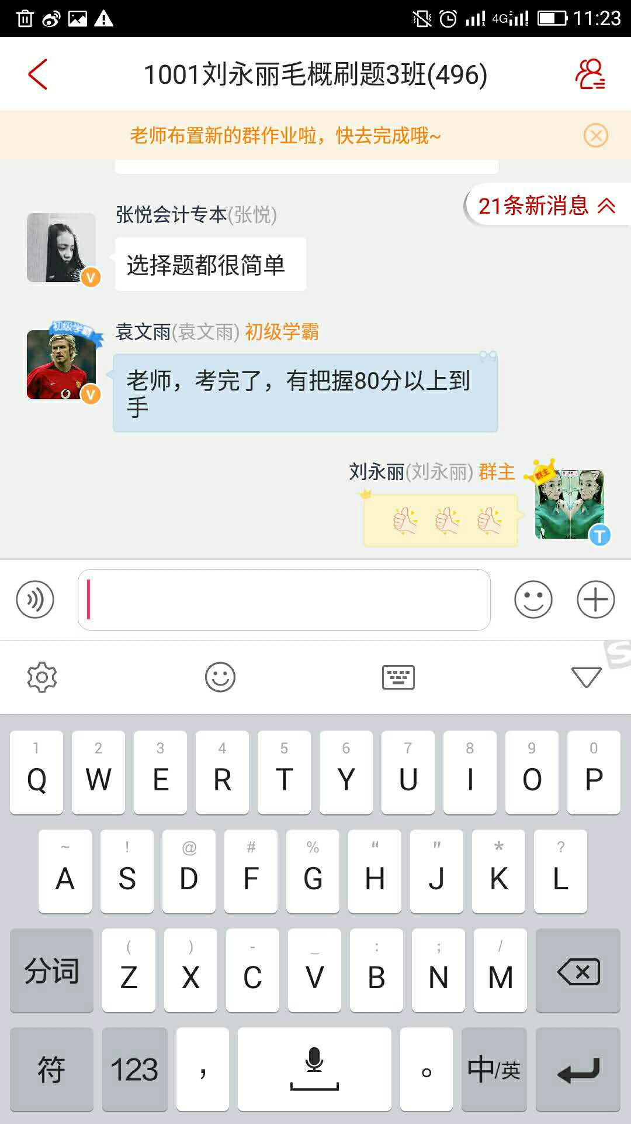
Notes:
这些都是我建立永久群，，考完试之后去个截屏，我是非常喜欢收集这些学员的东西这些东西，因为我觉得作为老师不仅是为了赚钱领工资，老师最大的意义就是让同学们通过考试，我有存在的价值，会让我有一种成就感，不知道同学们能不能体会，
比如说这学员的截屏啊，考完试就各种各种夸老师，这个老师押题很准呀，我我自己就会超级有一种成就感，
一直保存在手机中，那别人的这个包括自拍照他都可以来给我删掉，但是呢，像这种图呢，我觉得我觉得超级超级有意义，不能删，

Slide 12
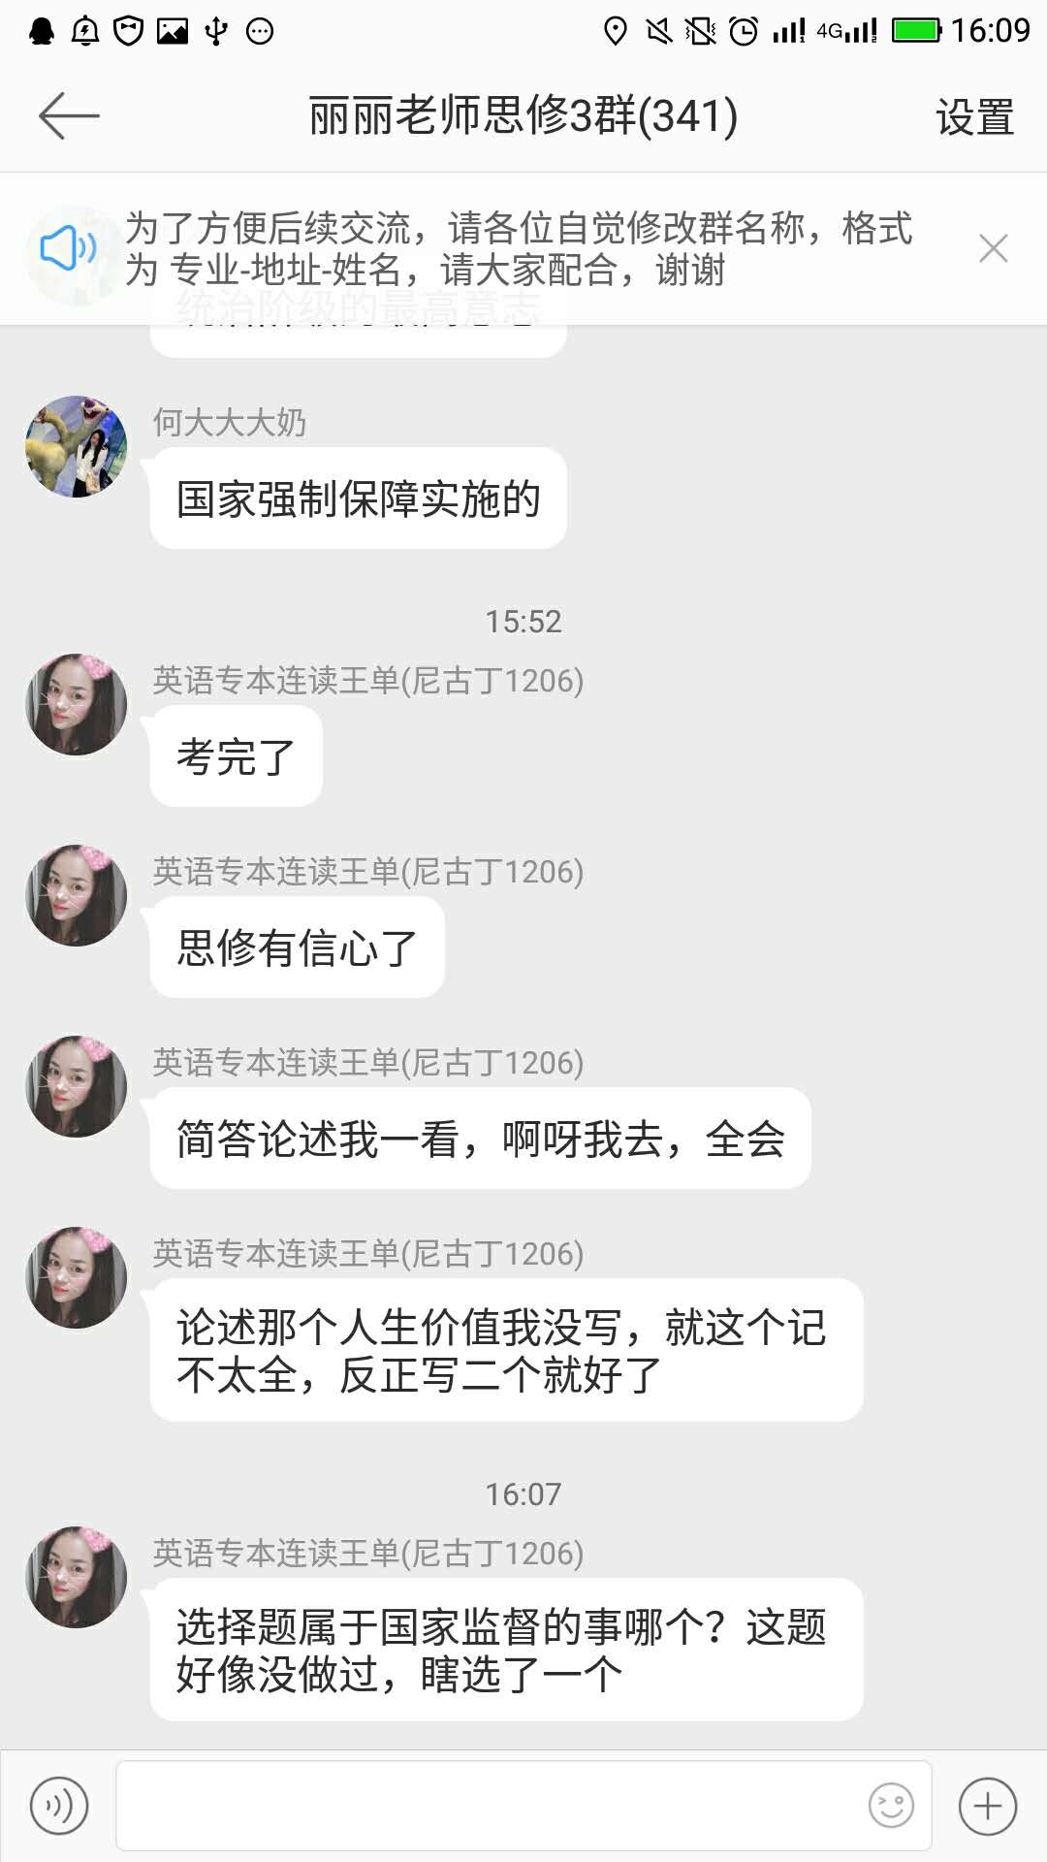
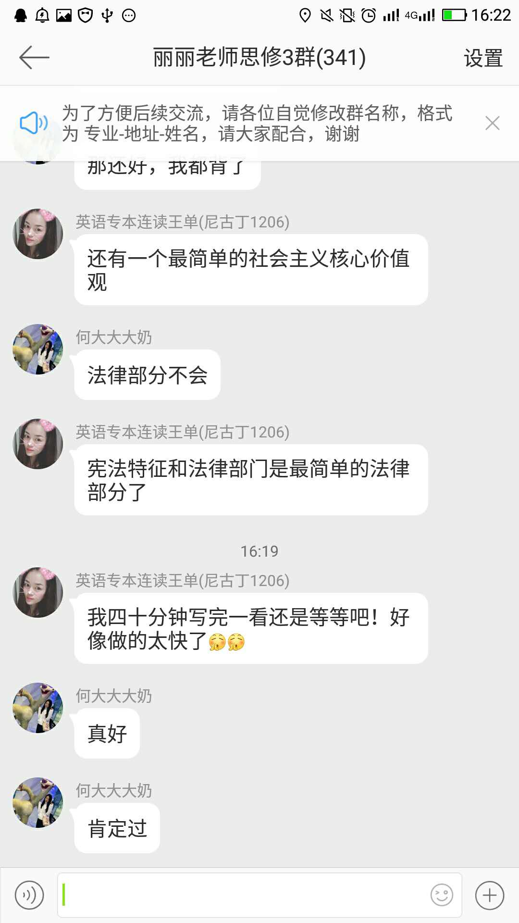
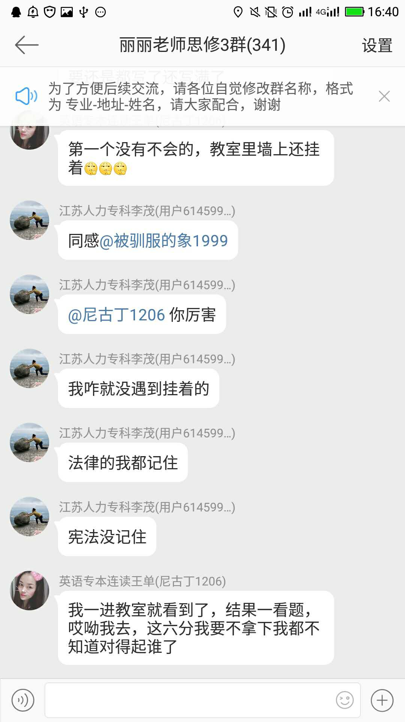

Slide 13
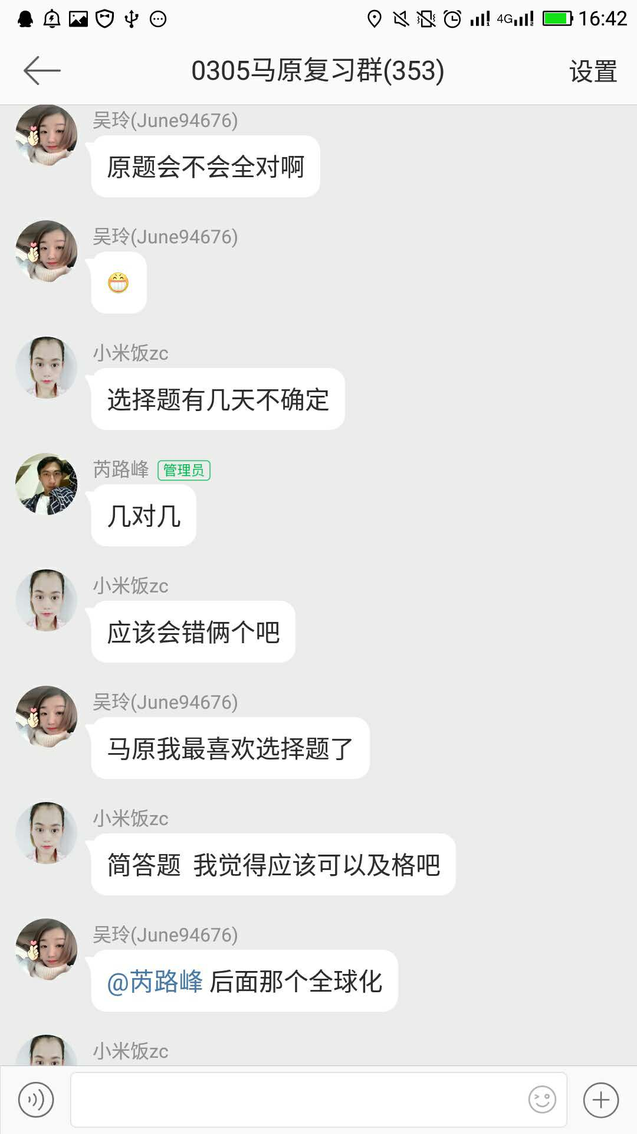
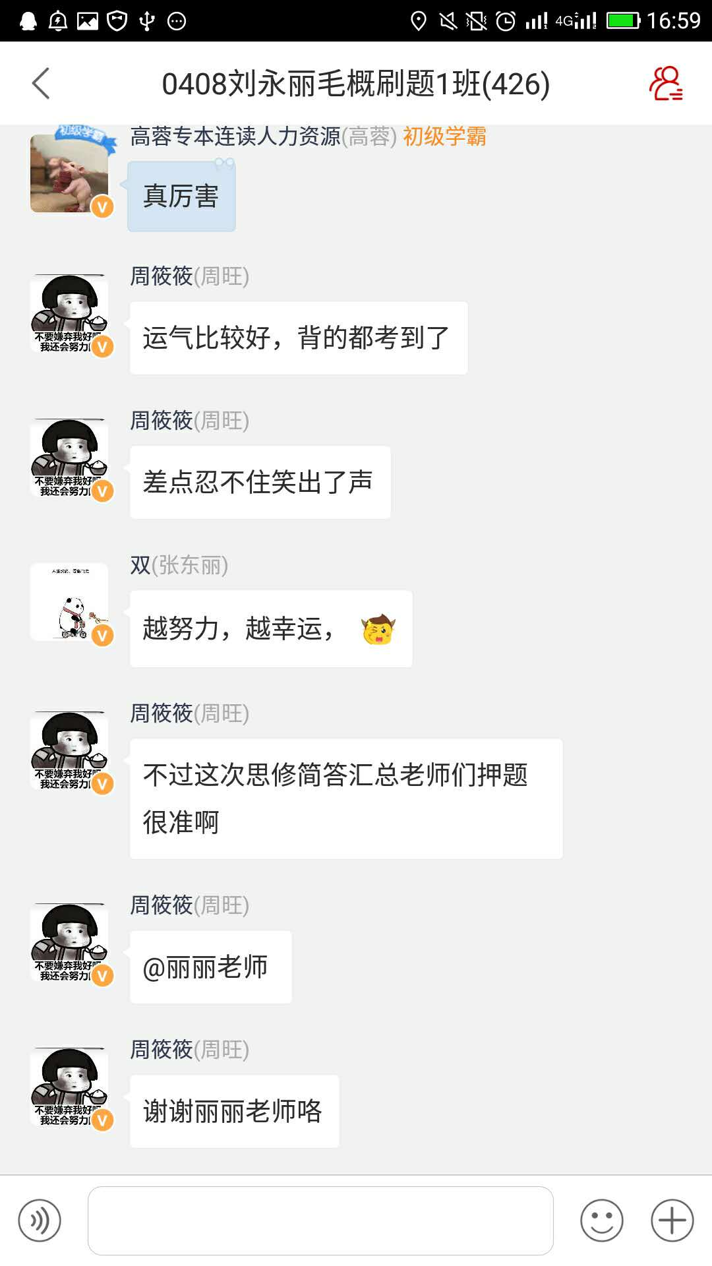
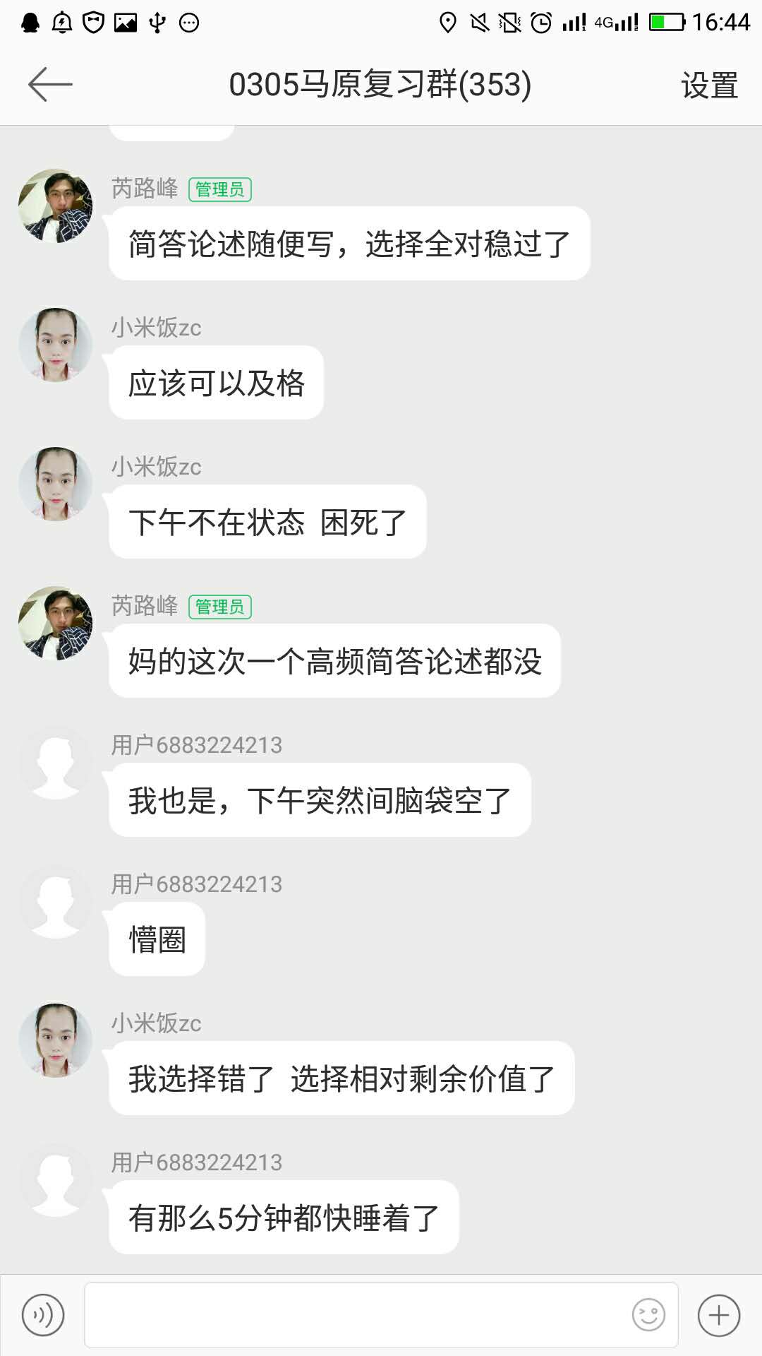
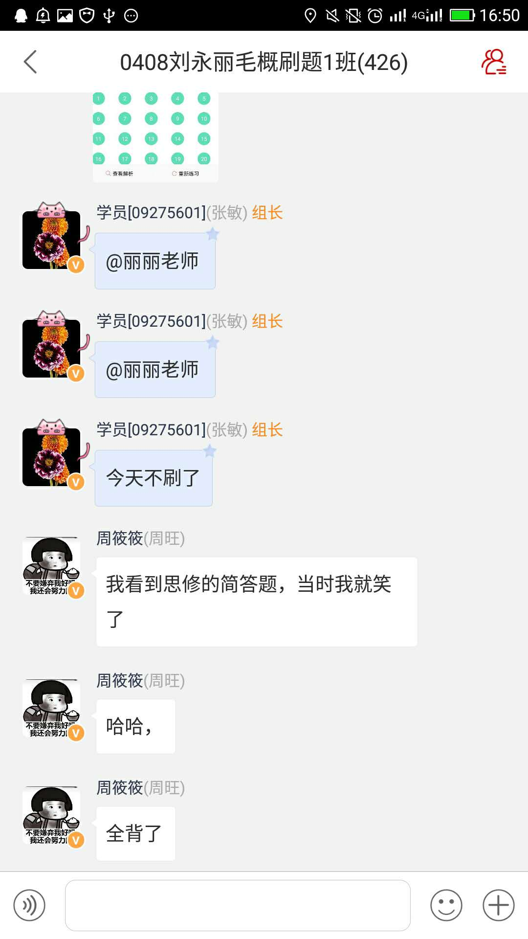
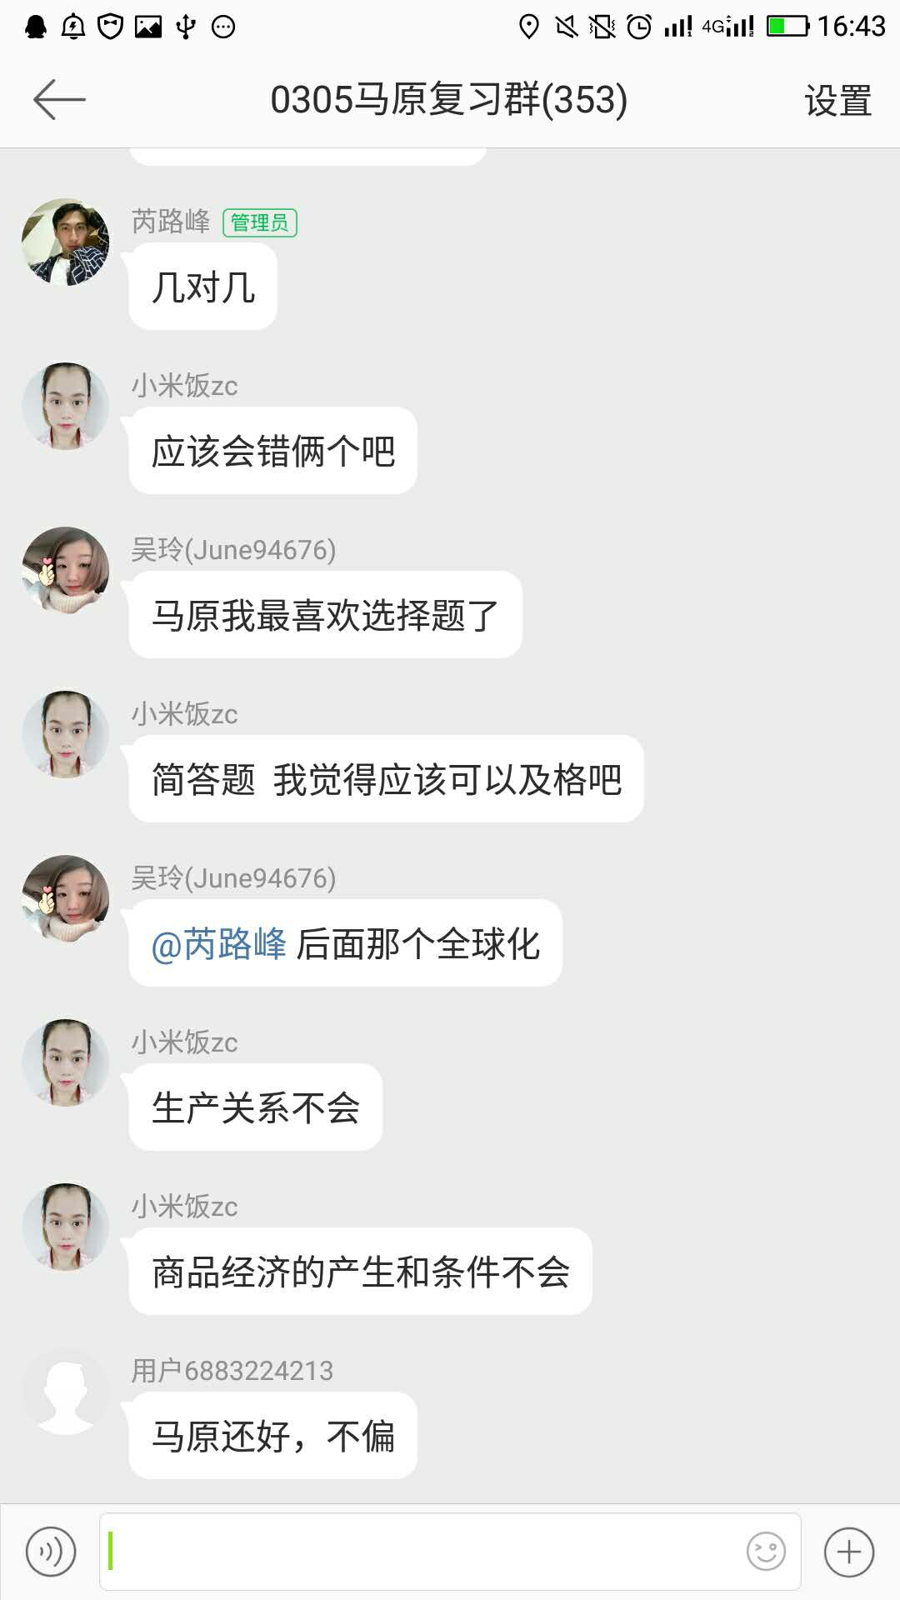
Notes:
前段时间前段时间上过我课的同学呢，就在这里发信息说老师你上上了那个密训班的资料，能不能给我呢？然后我就去找集团协商，然后给大家简单的一个机会，

Slide 14
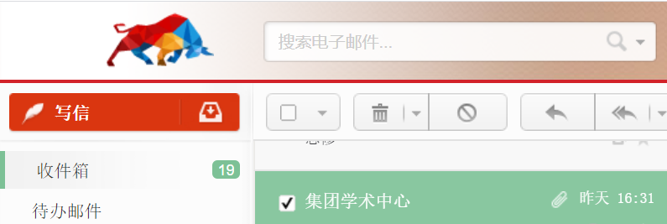
Notes:
我去集团帮大家今天申请了福利 ！大家有报考前冲刺班吗？？？考前各科目内部密训题出来了，以及自己录的答题技巧课程想给我们班的同学分享下让大家高分通过考试！！ 时间：今晚上完课程10点到10点半记得来直播间领取哦！(仅限今晚） 备注：应集团的规定，需要产生交易金额才能随便赠送答题技巧课 和校内冲刺题，原价集团的理财课，现在我给我们班学员们去申请了神秘的价格， 买一赠一，赠送开始答题技巧课！和各科目的考前冲刺题+密训题+临时抱佛脚班+其他英语课程！今晚记得课后听完课程参与！
这个是我给集团发邮件帮我申请的机会，大家猜猜这个福利是啥呢

Slide 15
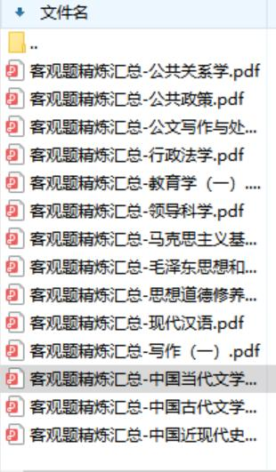
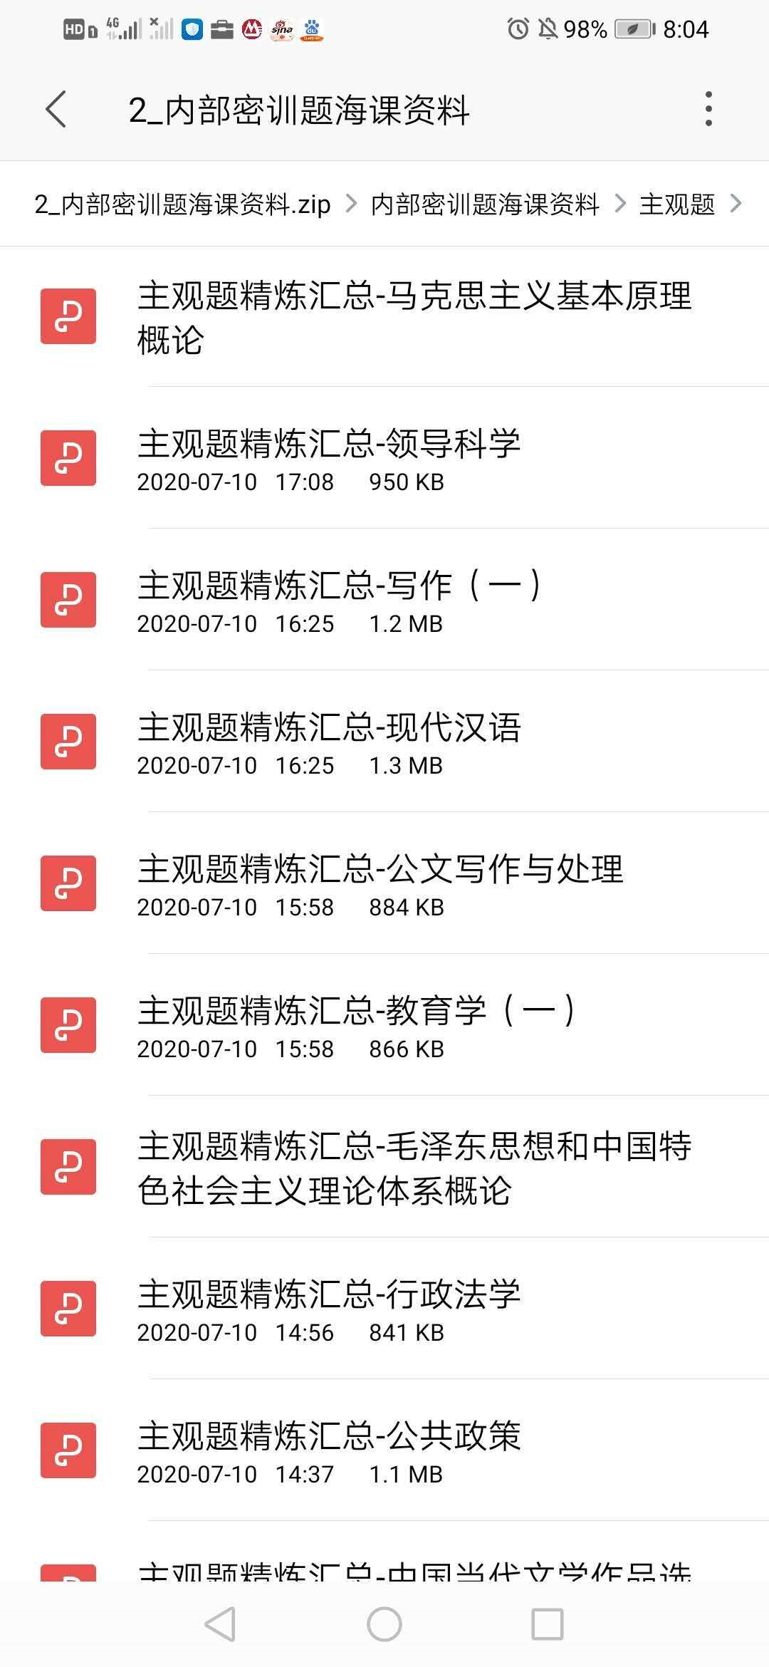
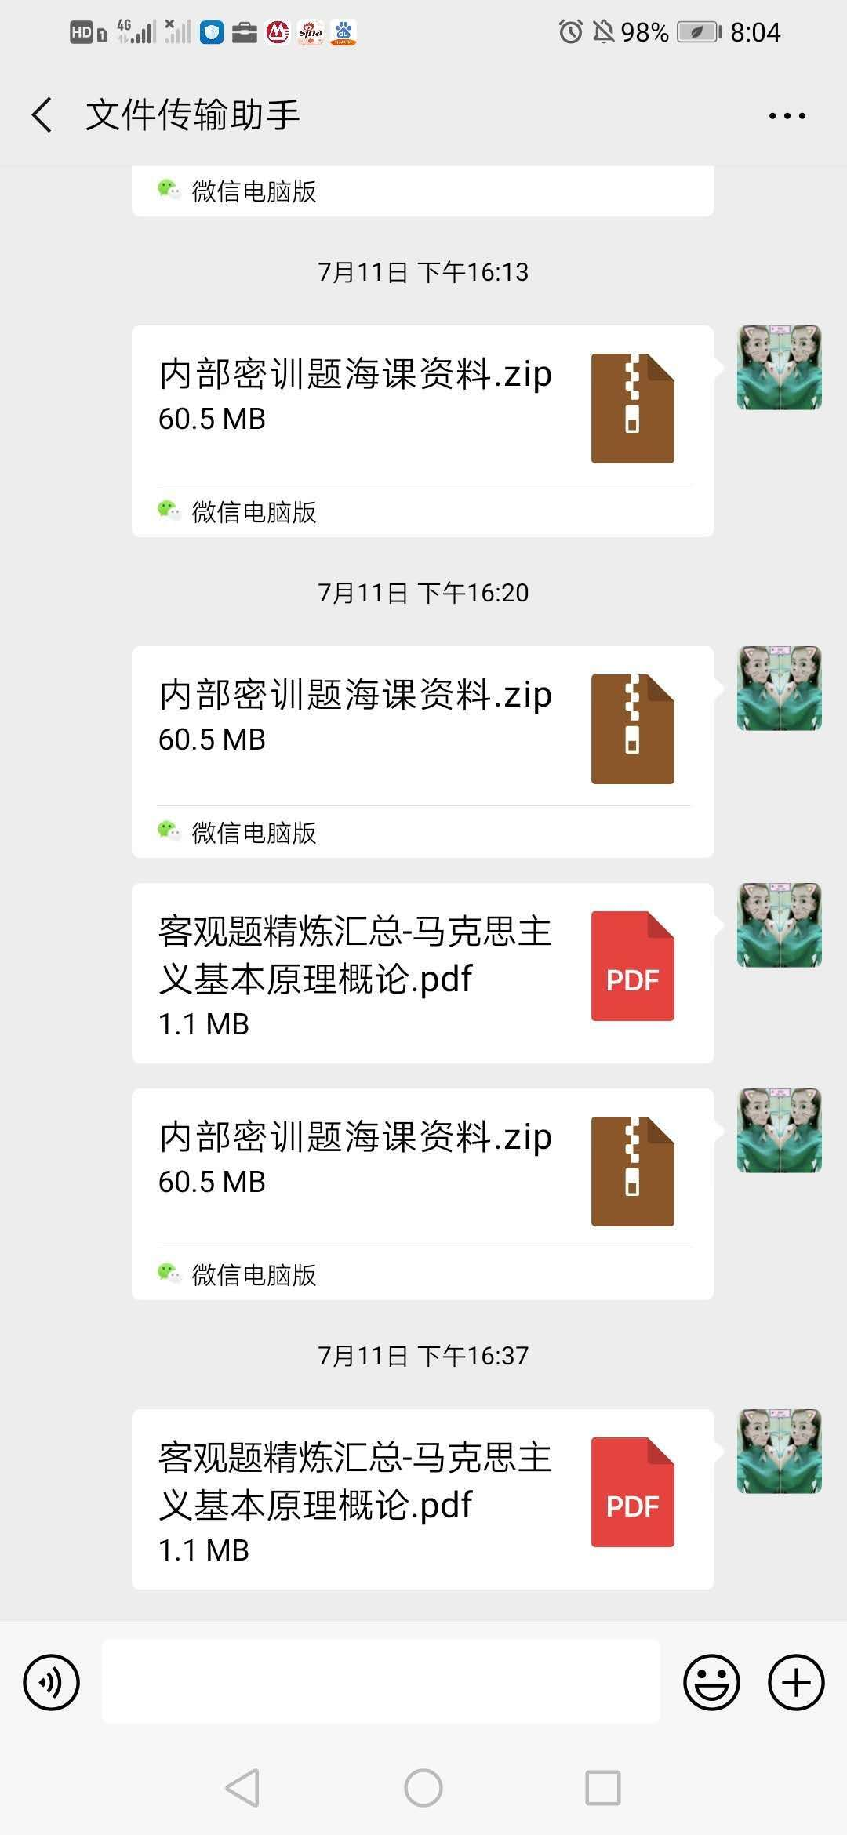
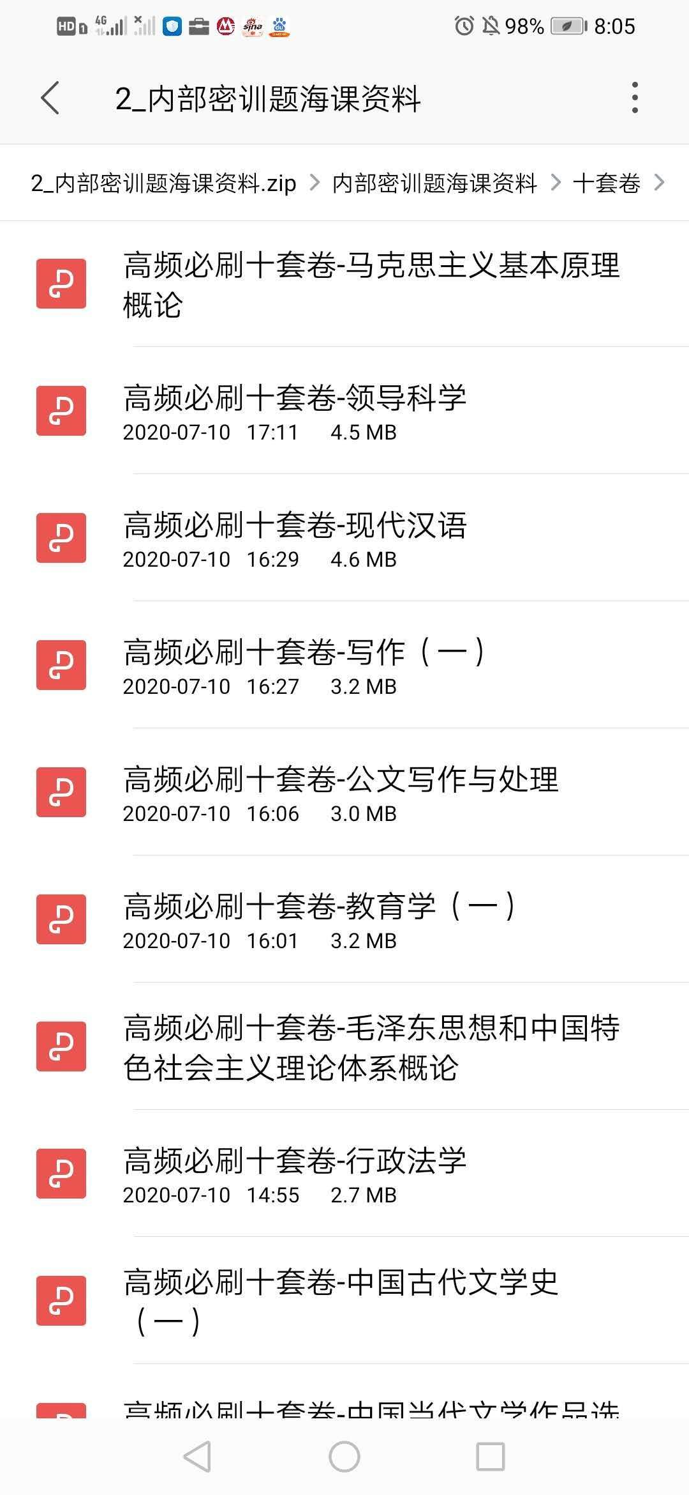

Slide 16

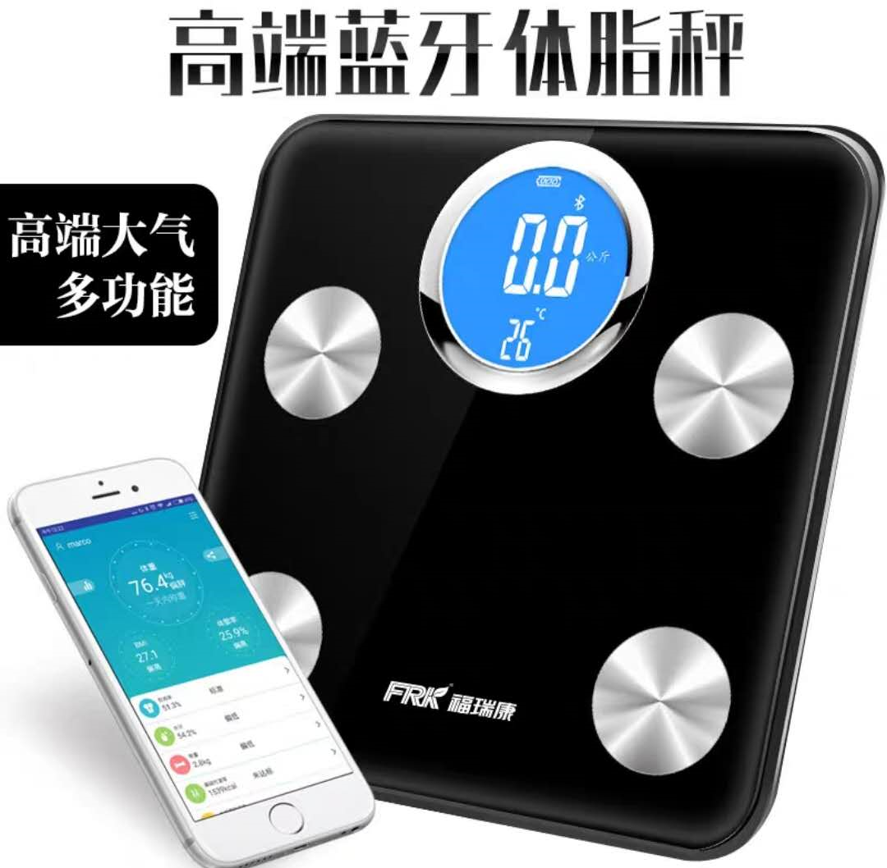
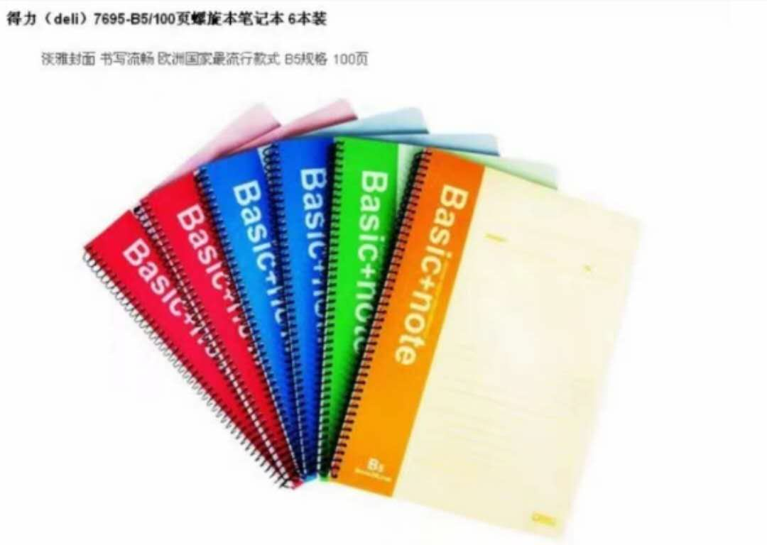
在本月内 推荐两个朋友购买次课程，
另加一个《体重秤》
《小风扇》
《笔记本》

Slide 17
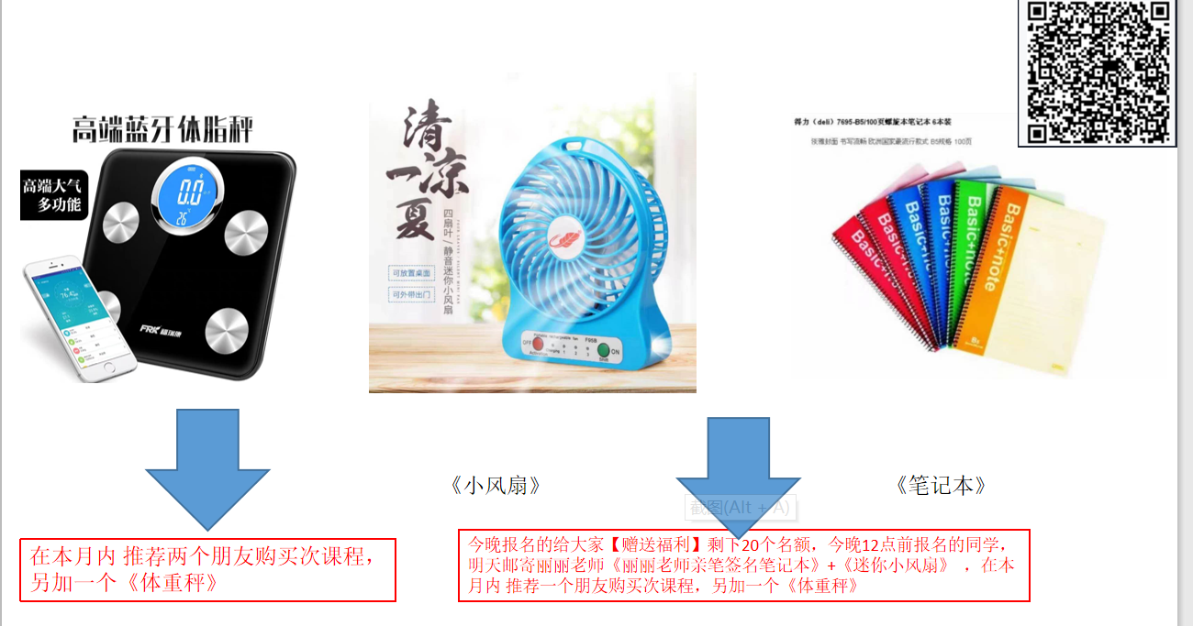

Slide 18
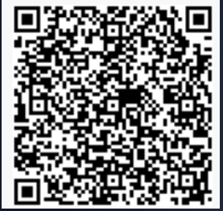
~
【录播课】9月录播课下来 ~ 这个课程以后一直可以看~ 没有限制~
Notes:
总共15节一节课才199 ！ 针对我们班 ！ 录播课不会担心没有时间听课，我们可以随时有空余时间可以听的，
针对我们班 ！ 录播课不会担心没有时间听课，我们可以随时有空余时间可以听的，我的专业是政治专业，大学学的是政治，里面学到的政治经济非常刚兴趣，于是自己就开始报理财课，毕业后自己一直在做一对一理财，后来我主要是做兼职， 我在尚德一直是集团排名第一名s级，集团要我出小课，我就把录播版权给了集团，是由集团定

Slide 19
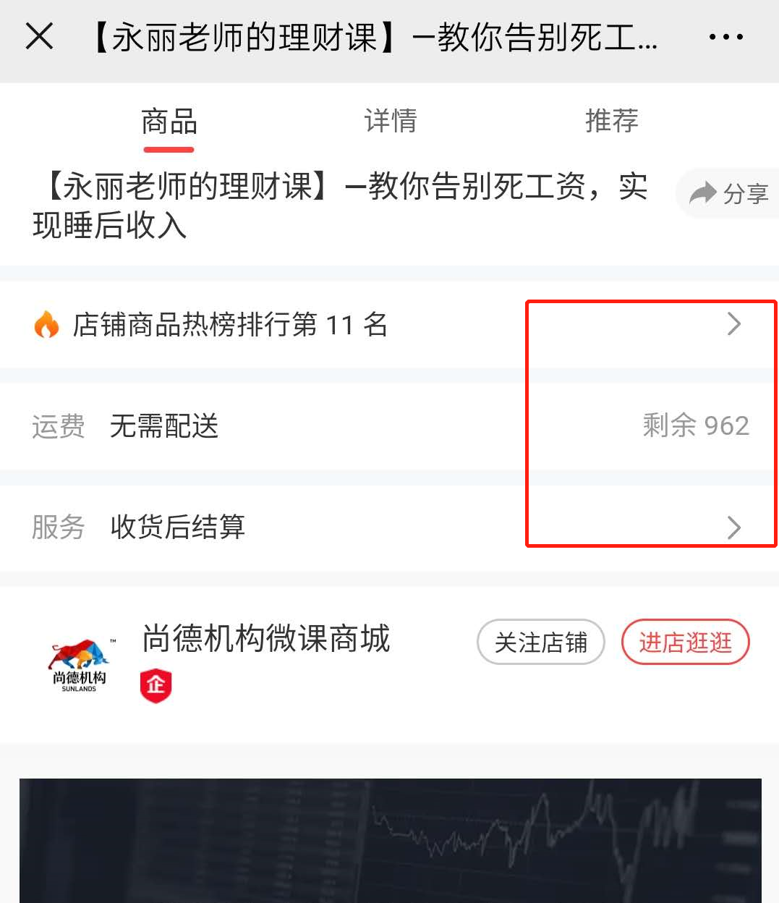
卖完集团恢复原价！
Notes:
【剩余名额倒计时】199是定量的 目前只限1000个名额，卖完集团恢复原价！

Slide 20
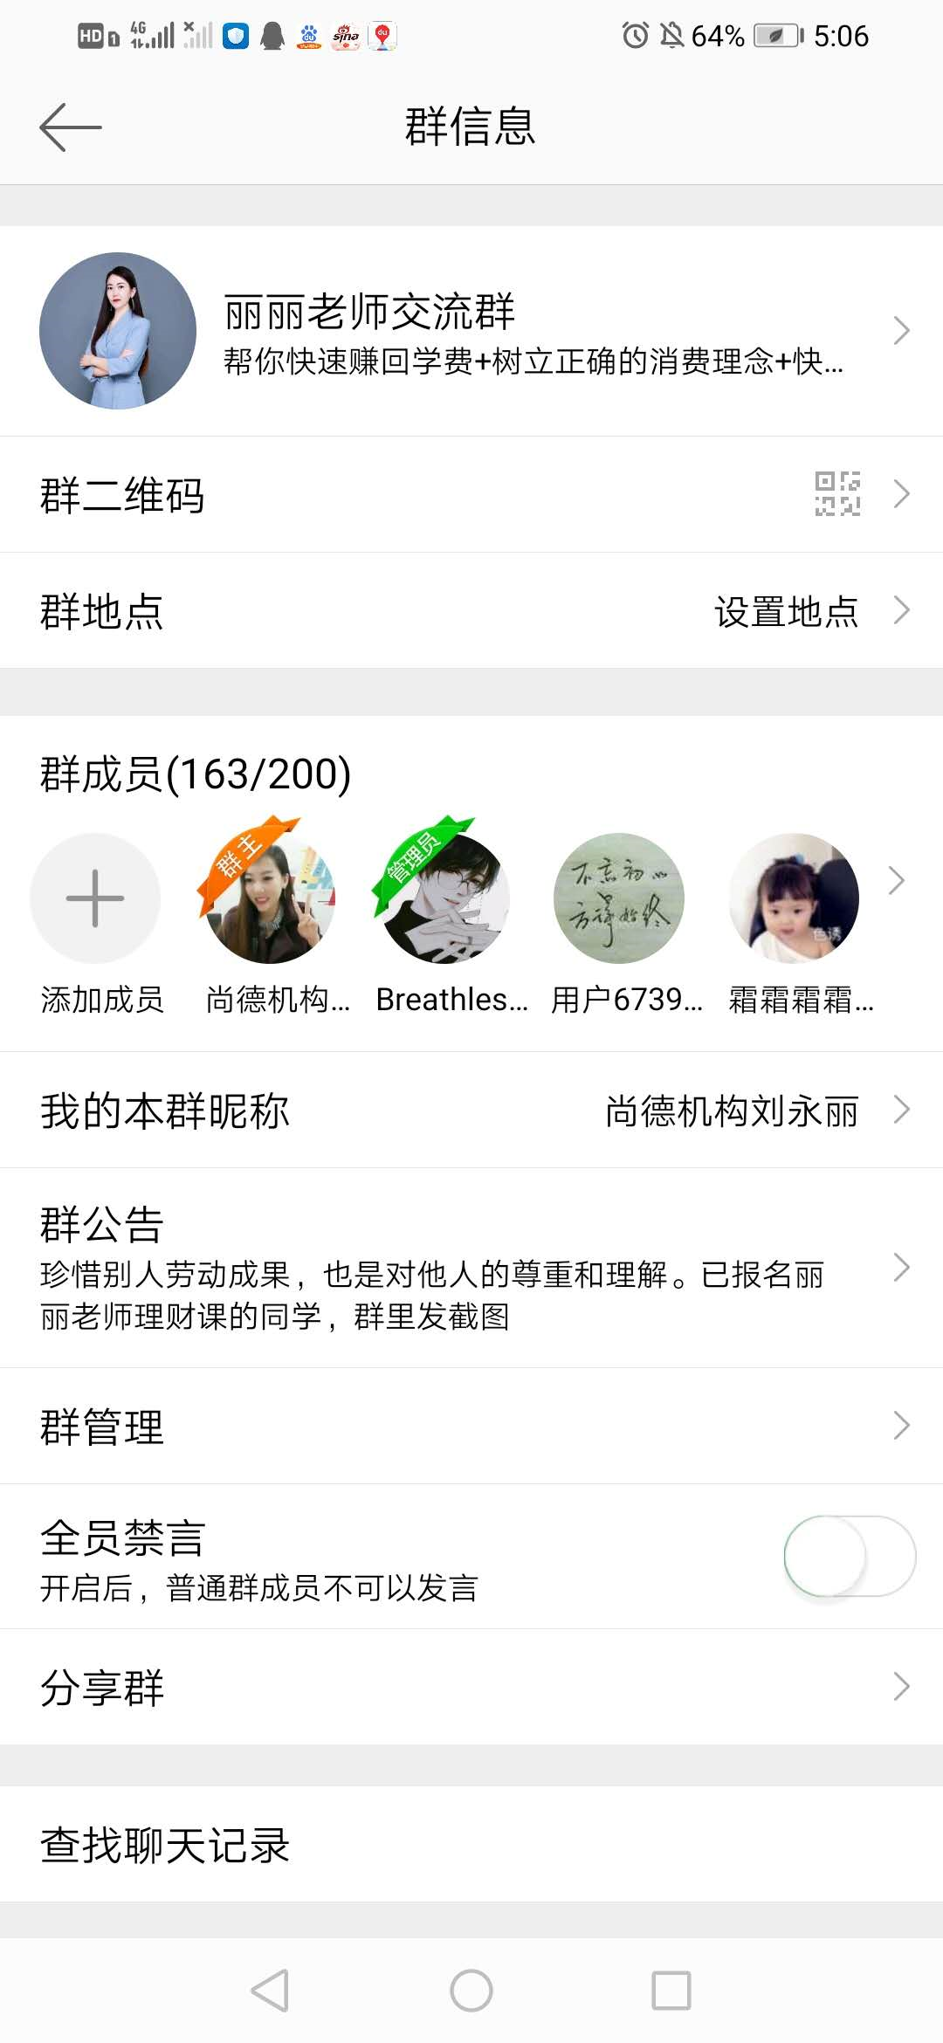
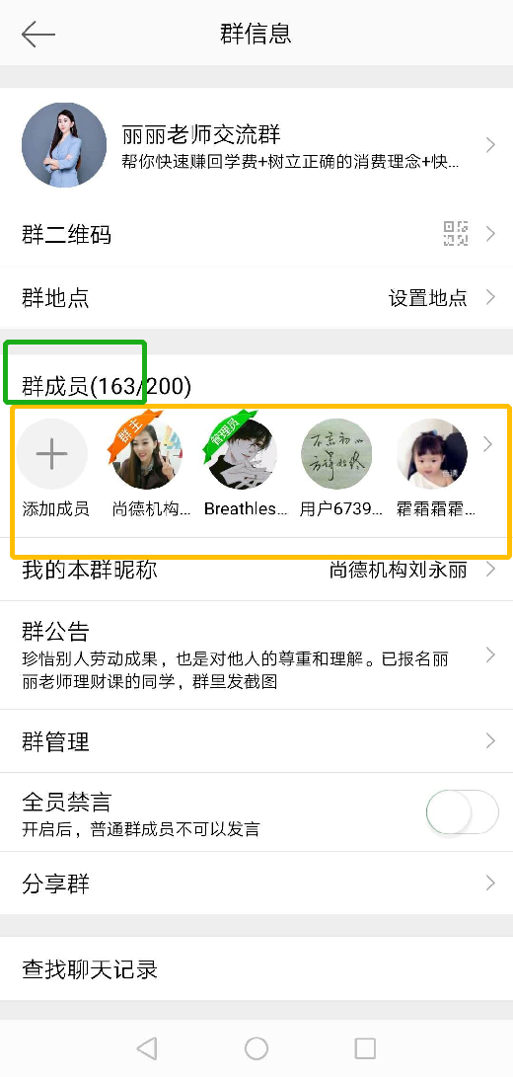
今晚报名的给大家【赠送福利】剩下20个名额，今晚12点前报名的同学，明天邮寄丽丽老师《丽丽老师亲笔签名笔记本》+《迷你小风扇》 ，在本月内 推荐一个朋友购买次课程，另加一个《体重秤》
Notes:
另外我建这个群是给集团申请来的，这个微博账号是工作账号不是随便可以建的，因为我的群最大容量200学员~群满了200拉不了了？ 所以我就打算200弄完就先把我们这个已经付款的学员，资料一一发送下，今晚还剩
剩下20个明晚~
【赠送福利】剩下20个名额，今晚12学们这边报名情况，如果人还多的话可以去找集团申请个群，所以我想到一个方案：在本月内 推荐一个朋友购买次课程，另加一个《体重秤》

Slide 21
《小风扇》
《笔记本》
在本月内 推荐两个朋友购买次课程，
另加一个《体重秤》
今晚报名的给大家【赠送福利】剩下20个名额，今晚12点前报名的同学，明天邮寄丽丽老师《丽丽老师亲笔签名笔记本》+《迷你小风扇》 ，在本月内 推荐一个朋友购买次课程，另加一个《体重秤》

Slide 22
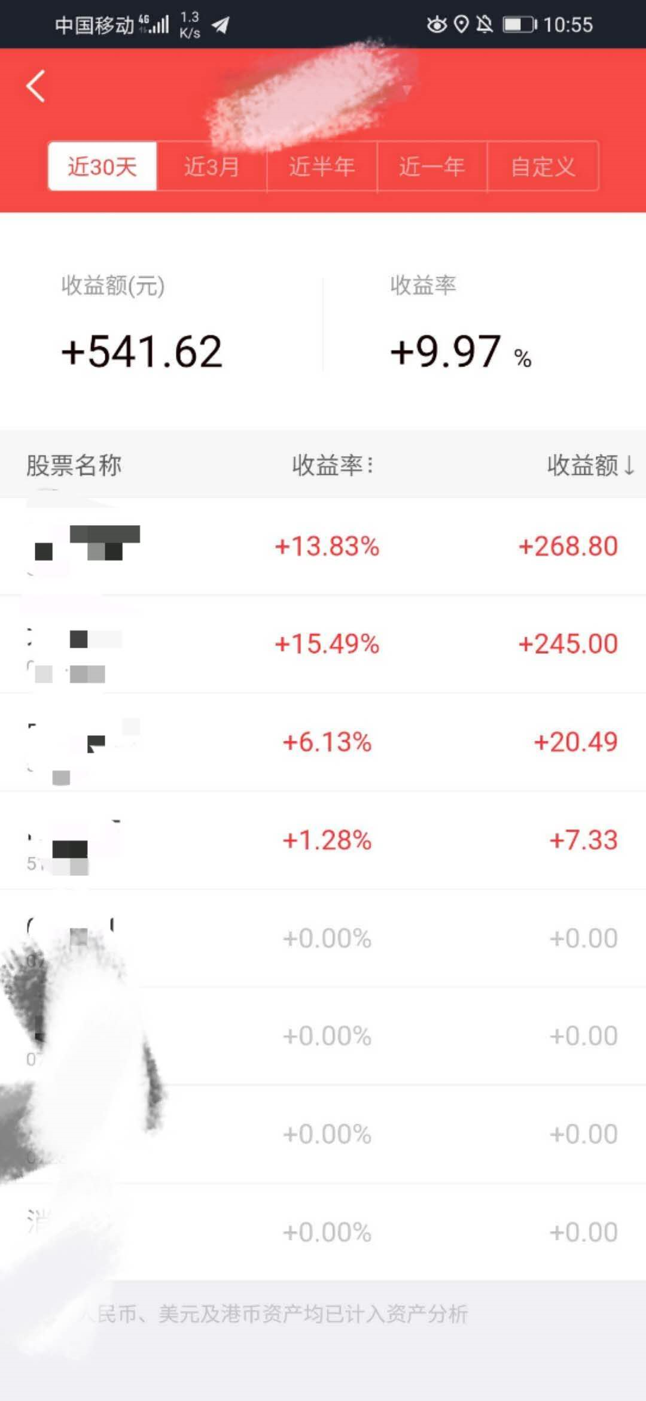
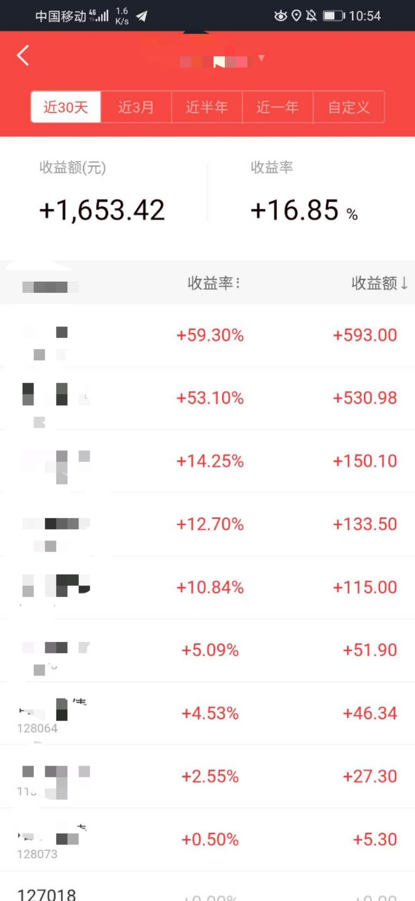
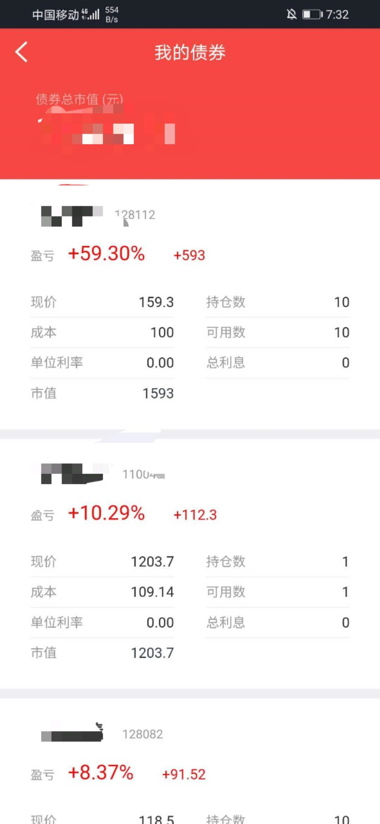

Slide 23
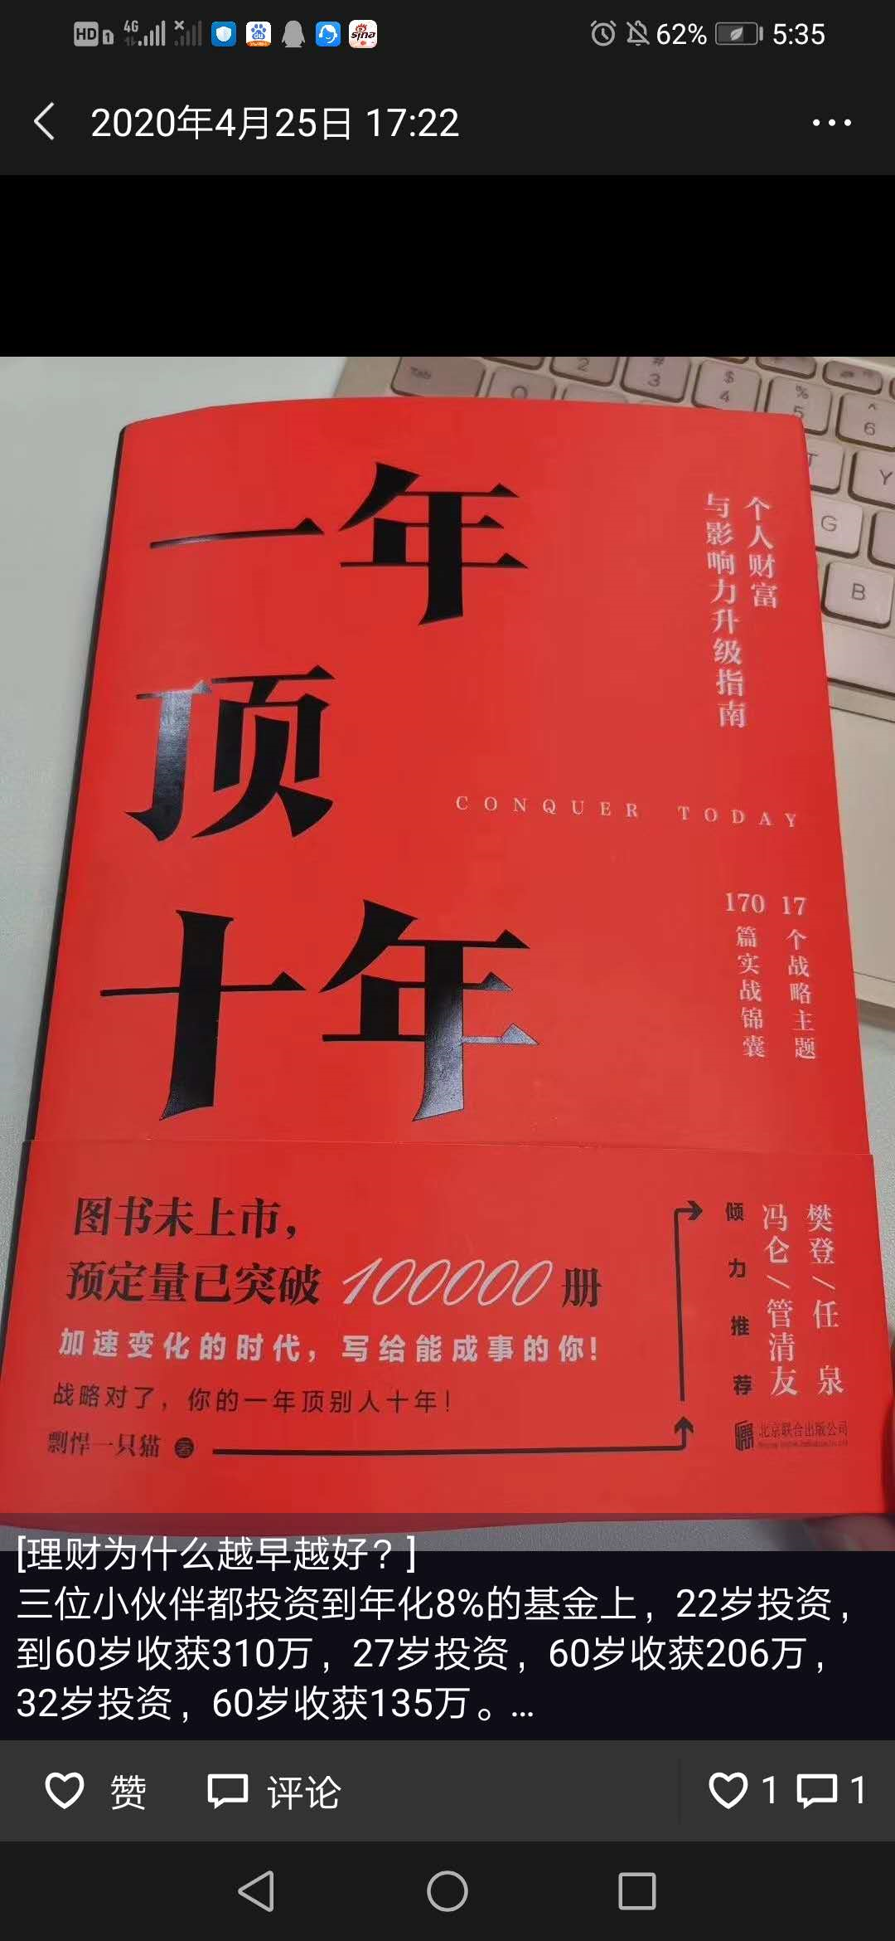
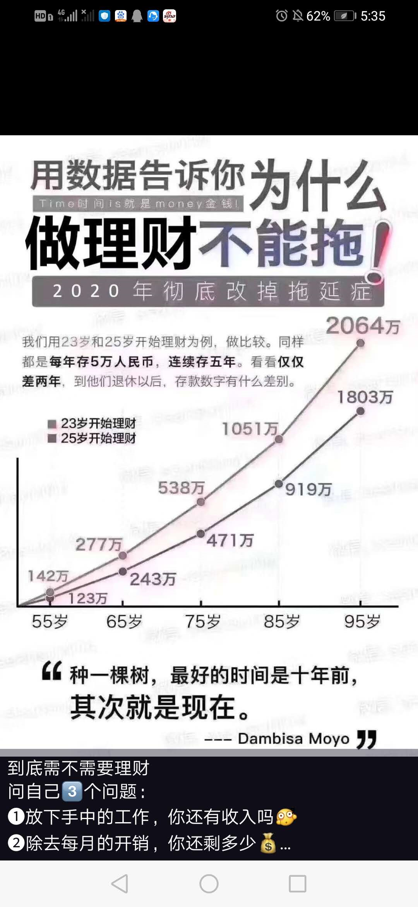

Slide 24
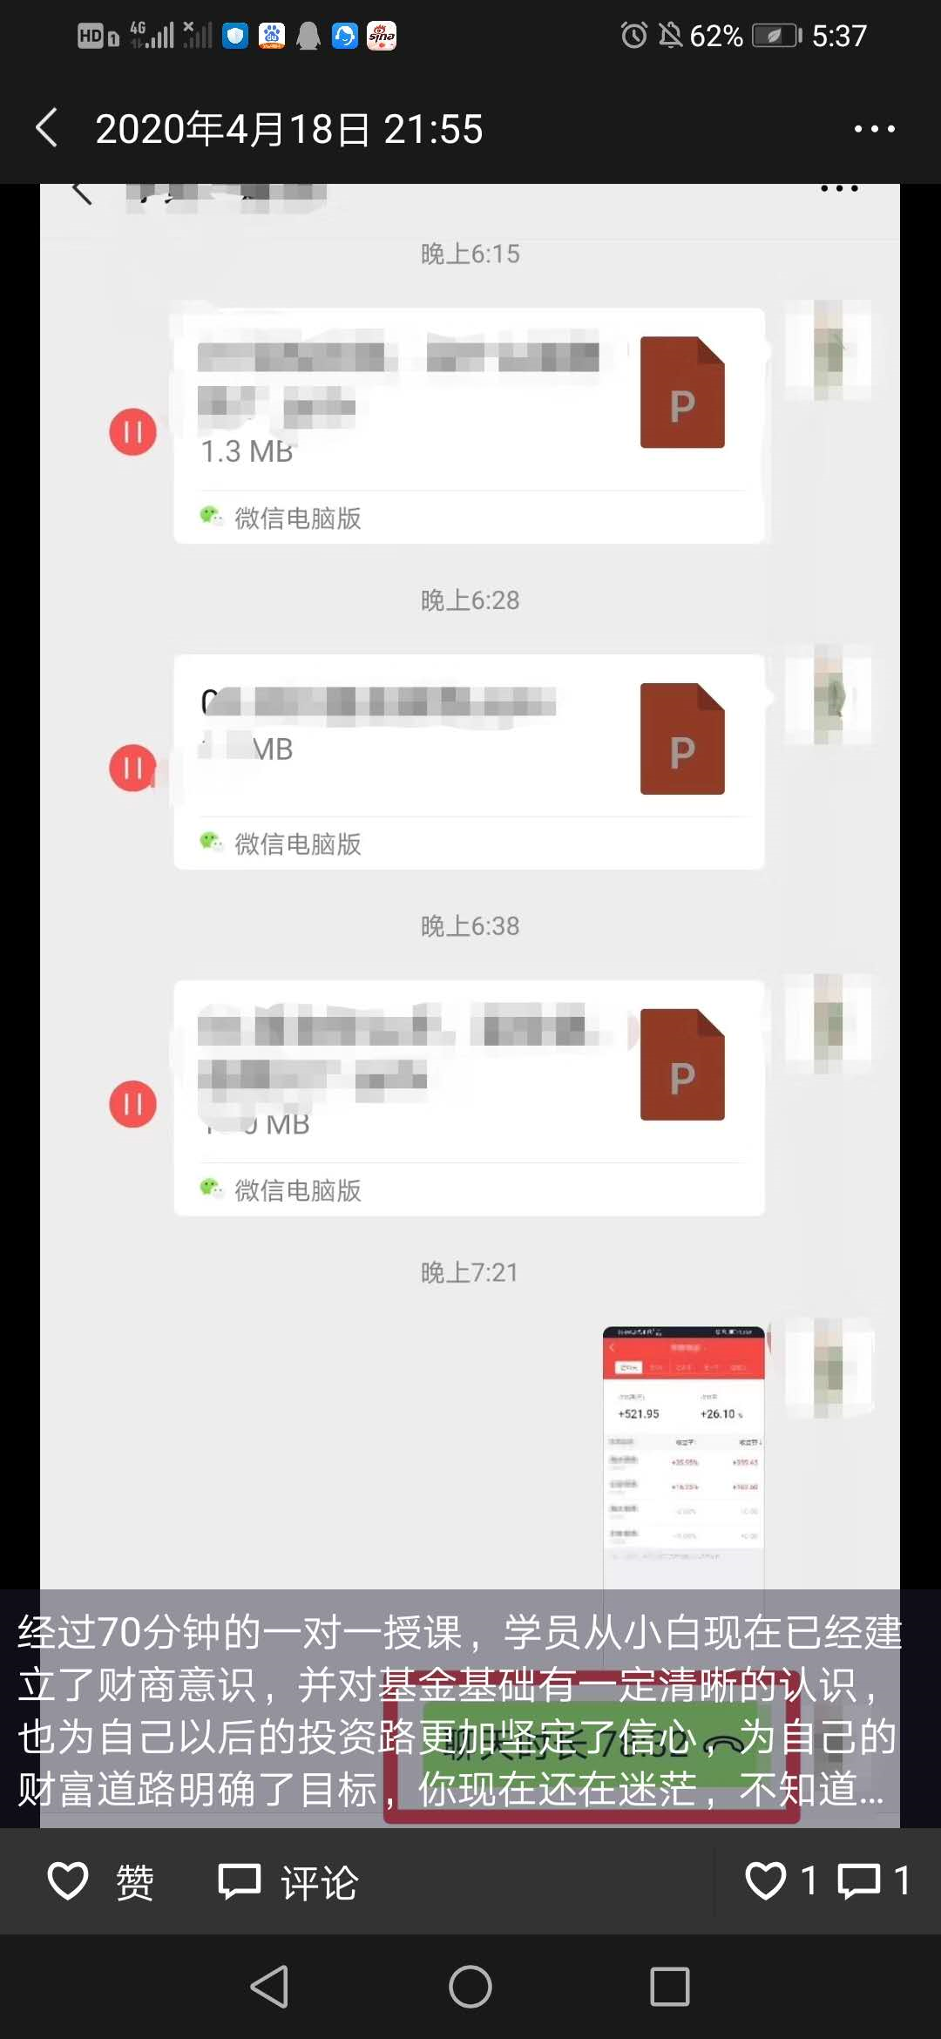
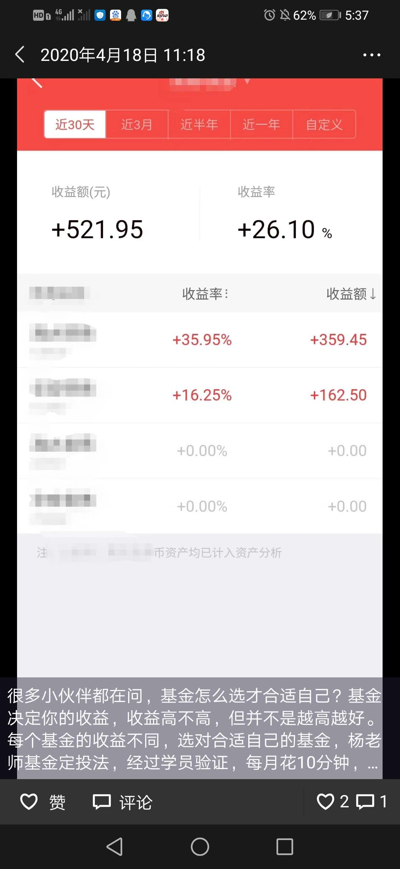

Slide 25
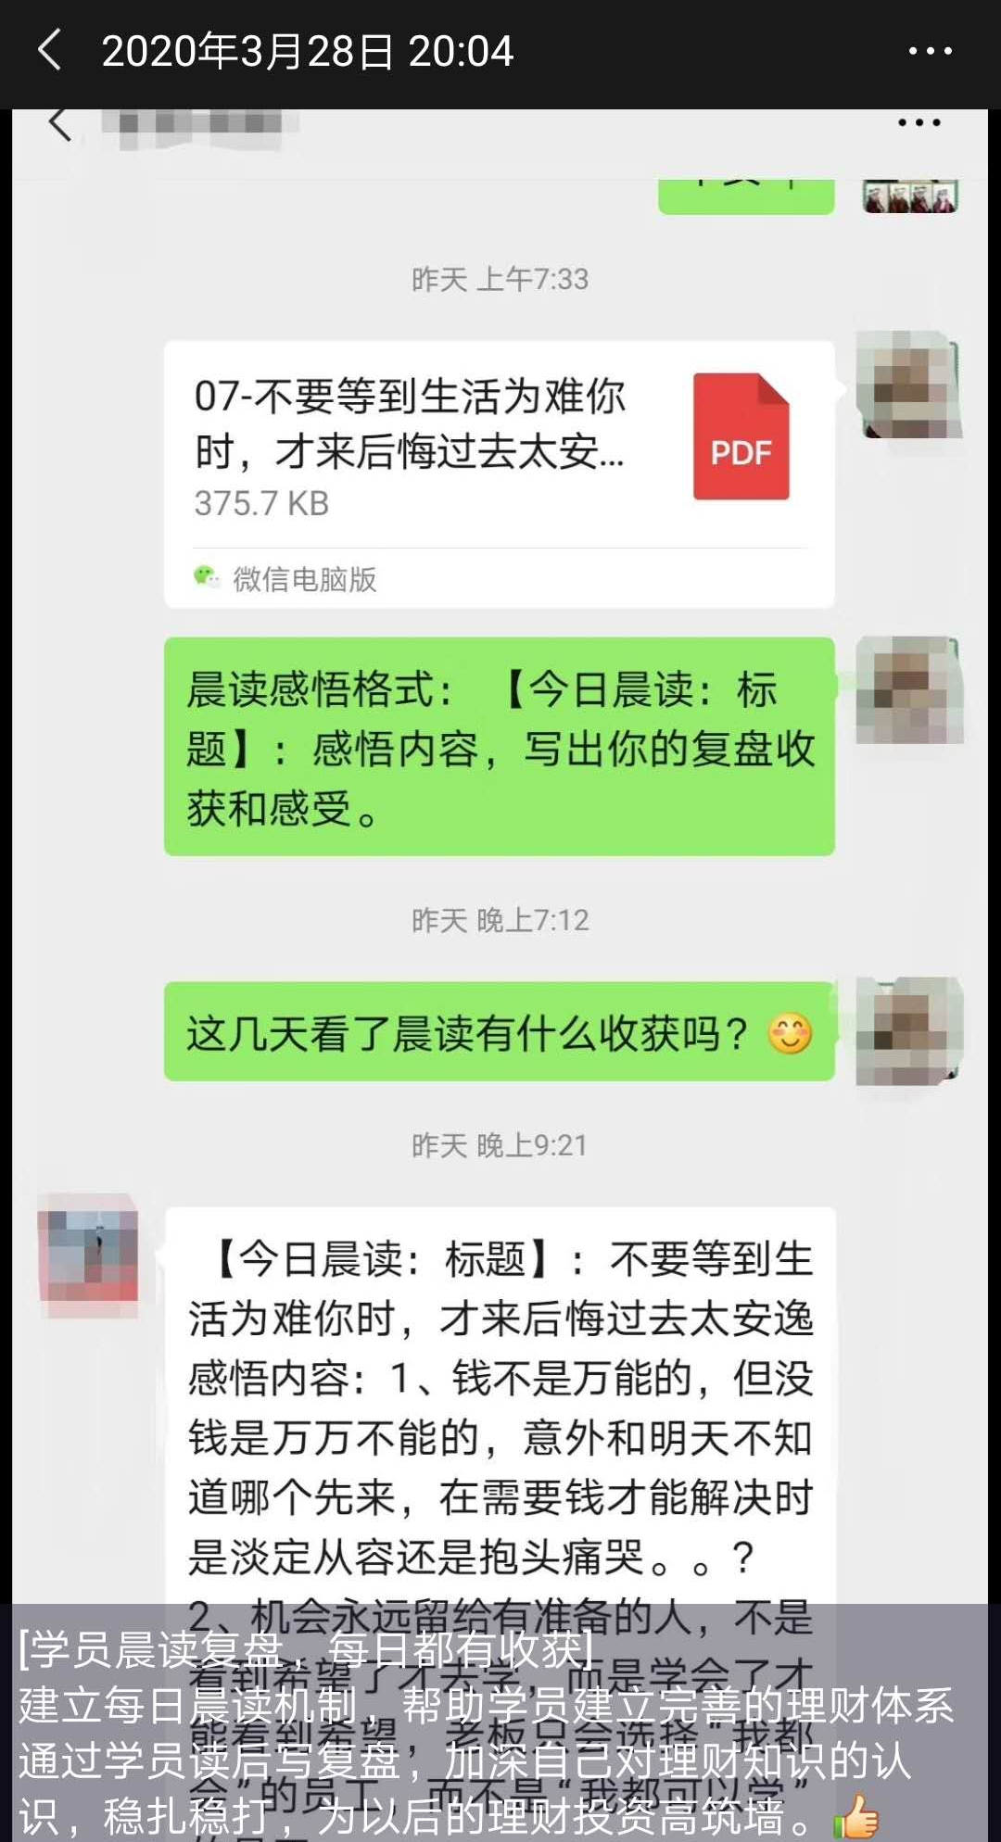
[学员晨读复盘，每日都有收获]
建立每日晨读机制，帮助学员建立完善的理财体系通过学员读后写复盘，加深自己对理财知识的认识，稳扎稳打，为以后的理财投资高筑墙。

Slide 26
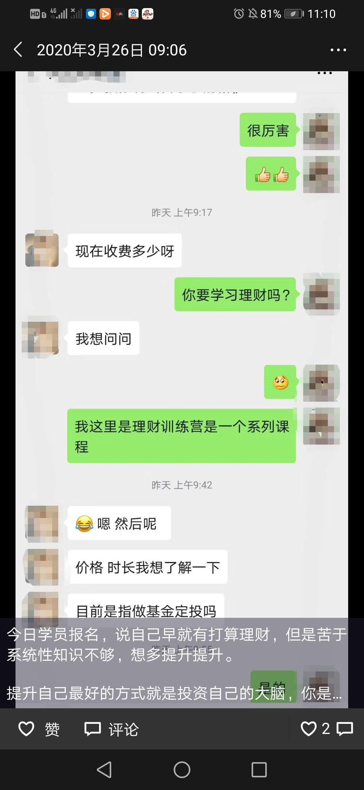

Notes:
以前丽丽老师在公立学校上课 主要教授的课程就是政治课和，今日课 ，所以以前一直在做一对一理财咨询，当时是我的兼职 ，我给学员当时定的价格是一节课一小时99元 ~~~

Slide 27


5年上班族为什么没有积蓄？
因为从来没有人告诉你，如何通过 “钱生钱“ 的方式赚钱
咋们在理财过程中，会面临一些 比如没财可理 ？不知道如何理财？以及面对负债不知怎么处理？失业将面临没有收入的状态？
如果你现在也面临这些焦虑，恐惧的问题那就从现在开始，你迈出一步，剩下的交给我，逐步拆解你的问题，让你走出疑惑和迷茫。

Slide 28


理财和挣钱
哪个重要？
Notes:
甘于贫穷的人，永远都不想理财，以至于越来越穷，而富人，不但善于理财，而且持续投资自己的大脑，久而久之，你们的人生就拉开了差距。所以提高理财能力，是你最迫切需要改变的事情，没有它，上哪里谈理想的人生呢？

Slide 29


Notes:
很多小伙伴都在问，基金怎么选才合适自己？基金决定你的收益，收益高不高，但并不是越高越好。每个基金的收益不同，选对合适自己的基金，刘老师老师基金定投法，经过学员验证，每月花10分钟，给你带来15%的年化收益，不用纠结基金如何选择，增加你的睡后收入异常珍贵，想了解，私信我

Slide 30




Slide 31




Slide 32

Notes:
价
就给同学带来了下面这个课！！！
这是一个神秘的课，大家可以先用手机扫扫 ~~~~
你们看到的是什么？ 大家想不想快速转回学费？ 想！这就是丽丽老师给大家的理财课堂 ，大家猜猜这个课程主要讲写什么呢？？
一会儿来给大家介绍：
~

Slide 33

购买链接： http://mall.sunlands.com/course?course=032200708001313&province=4

Slide 34

Notes:
大家扫开这个二维码，看到的是299还是599还是1199？

Slide 35

Notes:
我们这个课程呢，就是集团的，在9月份之前卖的，一直是599，599，
这是针对我们班的亲学员申请来的福利价，，不再是599的，大家看到的是，

Slide 36
Notes:
299的包含了10节课，一节课是一个小时，
大家可以除以一下，299÷10等于多少？，还是特别特别的划算，我这课程原价是1199的，
我的专业是政治专业，大学毕业之后呢，是在一个公立学校担任老师，当时带的是政治金融课，
大家都知道公立学校，工资高还是低呢？前些年自己一直在做一对一理财， 我在尚德一直是集团排名第一名s级，集团要我出小课，我就把录播版权给了集团，是由集团定价，再这里给同学这个月都是最优惠的价格咯

Slide 37


（1）微博名：尚德机构刘永丽 （2）抖音账号：867417042
Notes:
【考前免费赠送课程大礼包】考期要来临了，同学们备考如何呢？时间紧任务重，选择题主观题如何拿高分？为了更好造福学员，今天丽丽老师准备的《考试备考技巧课程》-考前看至少提高几十分！+《英语词汇课》+《英语语法课》+《英语发英课》+《公共课考前冲刺密训题》统统免费领取！
【领取对象】：只要是上过丽丽老师课程的新老学员方可参加！
【活动内容】：点报丽丽老师下图理财训练营，原来那个答题技巧课也是挂在老师名下了，但是已经下架了，现在可以购买丽丽老师的基金课，通过购买基金课可以激活答题技巧课！和其他课程免费赠送学员(备注：课程原价1199，系统调整学员友情价199)
【活动目的】理财课程帮你快速赚回学费+树立正确的消费理念+快速指定自己的理财目标+高分通过考试顺利毕业
【截止领取时间】：七月！前200名学员凭报名截图申请进入微博《丽丽老师交流群》领取赠送课程！祝大家逢考必过！加油！

Slide 38


Slide 39

第一步：微信扫描二维码
第二步：点“立即购买”
第三步：扫描微博永久群

Slide 40




交流群任务安排
交流群任务
九月
九月录播课发送学员
Notes:
老师：我没有时间听课怎么办？ 我们这个理财课是 录播课！考虑到 近期同学们要考试了，先好好准备备考！所以给大家争取来的机会！！！！ya 九月份给大家，全家可以学，录播课无限期反复听！！！

Slide 41



Notes:
老师的百度云盘链接采用一机一码的加密方式，只有购买了课程给老师你的机器名，然后我给你对应的密码，并且这个密码只能在你自己的电脑中打开，因为只认定一个机器码，每一个机器机器码都是唯一的，，，，这个要购买了课程的打开老师给你的文件就会显示的！！！

Slide 42

只要扫描下方海报二维码就可以报名丽丽老师课哟~
PS：分享我们的活动海报到尚德社区或者是朋友圈点赞量超过6个，就可以获得丽丽老师赠送的独家资料礼物哟~
【奖品领取方式】集赞满68私发截图发群里@班班领取资料哦，
【方式】#丽丽老师福利课#+一句宣传语言
添加截图三张
【截至时间】集赞活动最晚截止到周天晚上12点前哈）
300

Slide 43



Slide 44
第一步：微信扫描二维码
第二步：点“立即购买”
第三步：扫描微博永久群

Slide 45

微博进群的方式

Slide 46

【宣传福利】
PS：分享我们的活动海报到尚德社区或者是朋友圈点赞量超过6个，就可以获得丽丽老师赠送的独家资料礼物哟~
【奖品领取方式】集赞满6私发截图发群里@班班领取资料哦，
【方式】#丽丽老师福利课#+一句宣传语+添加截图三张
【截至时间】集赞活动最晚截止到周天晚上12点前哈）
Notes:
送考试答题技巧课程+集团题海密训班思修重点冲刺题

